Slide 1

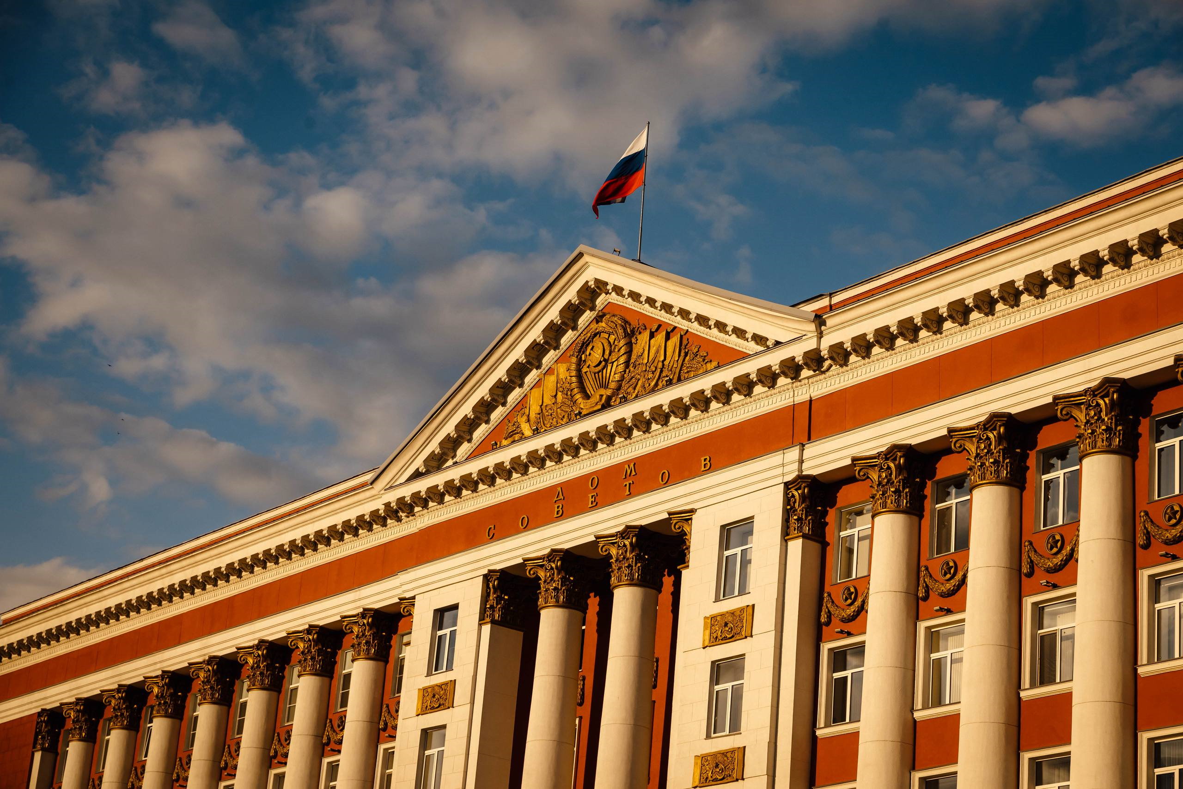
БЮДЖЕТ ДЛЯ ГРАЖДАН
к Закону Курской области от 12.12.2025 №84-ЗКО
«Об областном бюджете на 2026 год и на плановый период 2027 и 2028 годов»

Slide 2

ОГЛАВЛЕНИЕ
1. ВВОДНАЯ ЧАСТЬ | 4
Основные вопросы о бюджете | 5
Административно-территориальное устройство Курской области | 6
Основные показатели социально-экономического развития Курской области | 7
2. БЮДЖЕТНЫЙ ПРОЦЕСС | 9
График подготовки и исполнения областного бюджета | 10
Основные направления бюджетной политики Курской области на 2026 год и на плановый период 2027 и 2028 годов | 11
Основные направления налоговой политики Курской области на 2026 год и на плановый период 2027 и 2028 годов | 12
3. КОНСОЛИДИРОВАННЫЙ БЮДЖЕТ КУРСКОЙ ОБЛАСТИ | 13
Распределение налоговых доходов между бюджетами на территории Курской области | 14
Физические лица – налогоплательщики | 16
Юридические лица – налогоплательщики | 20
Налоговые льготы. Сведения об объеме выпадающих доходов бюджета в 2023 году | 20
4. ОБЛАСТНОЙ БЮДЖЕТ КУРСКОЙ ОБЛАСТИ | 21
Основные параметры областного бюджета | 22
Сведения о планируемых поступлениях в бюджет | 23
Структура доходов областного бюджета | 24
Расходы областного бюджета по разделам функциональной классификации | 25
Реализация национальных проектов в Курской области | 27
Реализация государственных программ Курской области | 28
«Программная» структура расходов областного бюджета | 29
Меры социальной поддержки отдельных категорий граждан | 30
Социально значимые объекты Курской области | 46
Бюджет для граждан
на 2026 год и на плановый период 2027 и 2028 годов

Slide 3
ОГЛАВЛЕНИЕ
5. МЕЖБЮДЖЕТНЫЕ ОТНОШЕНИЯ | 48
Оказание финансовой помощи местным бюджетам в 2026 году | 49
Структура межбюджетных трансфертов | 49
Реализация проекта «Народный бюджет» в Курской области | 50
Итоги реализации проекта «Народный бюджет» в Курской области в 2025 году | 51
6. Государственный долг Курской области | 53
7. ДОПОЛНИТЕЛЬНАЯ ИНФОРМАЦИЯ | 56
Дорожный фонд Курской области | 57
Информация о повышении финансовой грамотности населения Курской области в 2025 году | 58
О региональном конкурсе по «Бюджету для граждан», проведенном в 2025 году | 63
Публичные слушания | 64
Рейтинг Курской области по качеству управления региональными финансами | 65
Рейтинг Курской области по уровню открытости бюджетных данных (ЦФО) | 66
Информация о бюджете в сети «Интернет» и в социальных сетях | 67
Контактная информация для взаимодействия с гражданами | 68
Бюджет для граждан
на 2026 год и на плановый период 2027 и 2028 годов

Slide 4
1
Вводная
часть

Slide 5
Основные вопросы о бюджете
Что такое бюджет?
Бюджет – это форма образования и расходования денежных средств, предназначенных для финансового обеспечения задач и функций государства и местного самоуправления, или проще говоря – это план доходов и расходов на определенный период.
Что такое «доходы» и «расходы»?
Доходы бюджета – это поступающие в бюджет денежные средства, в том числе: налоговые доходы – поступления от уплаты налогов, предусмотренных Налоговым кодексом РФ (налоги на прибыль, налоги на имущество и др.); неналоговые доходы – платежи в виде штрафов, санкций за нарушение законодательства, платежи за пользование имуществом государства, средства самообложения граждан; безвозмездные поступления – средства, поступающие из других бюджетов бюджетной системы РФ, а также безвозмездные перечисления от физических и юридических лиц, от государственных организаций. | Расходы бюджета – это выплачиваемые из бюджета денежные средства. Расходная часть бюджета формируется исходя из принципа обеспечения всех социальных обязательств и поддержки муниципальных образований области. Расходы областного бюджета планируются по ведомственной структуре, т.е. по органам власти, а также в разрезе государственных программ Курской области. Какой бывает бюджет? Дефицитный – расходы превышают доходы Профицитный – доходы превышают расходы Сбалансированный – расходы равны доходам
Бюджет для граждан
на 2026 год и на плановый период 2027 и 2028 годов

Slide 6
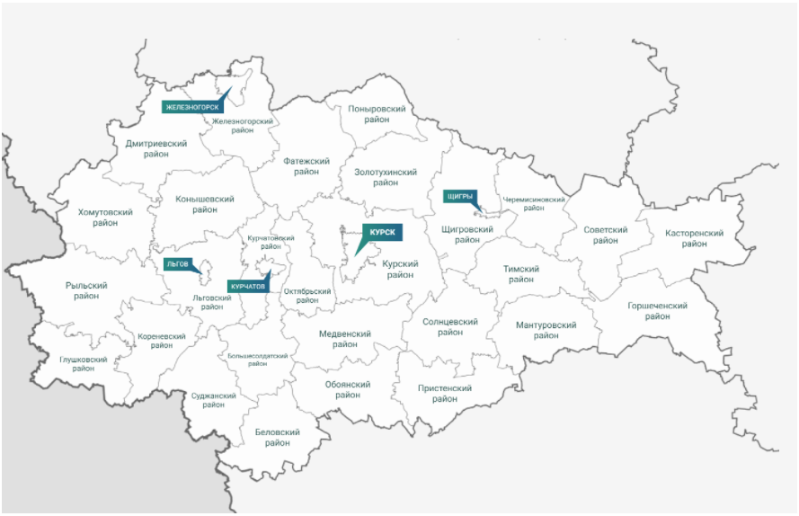
Административно-территориальное устройство
Курской области
Курская область расположена в центральной части России, входит в состав Центрального федерального округа.
Территория – 30,0 тыс. км². Административный центр – город Курск.
Население (на 01.01.2025) – 1 049 783 человек,
из них: 69 % - городское население, 31 % - сельское население.
В состав области входят:
5 городских округов
28 муниципальных районов
27 городских поселений
287 сельских поселений
Бюджет для граждан
на 2026 год и на плановый период 2027 и 2028 годов

Slide 7
Основные показатели социально-экономического развития
Курской области
Бюджет для граждан
на 2026 год и на плановый период 2027 и 2028 годов

Slide 8
Основные показатели социально-экономического развития
Курской области
Бюджет для граждан
на 2026 год и на плановый период 2027 и 2028 годов

Slide 9
2
бюджетный процесс

Slide 10
График подготовки и исполнения областного бюджета
Май – октябрь Составление проекта закона о бюджете Октябрь – декабрь Рассмотрение проекта закона о бюджете Ноябрь – декабрь Утверждение проекта закона о бюджете | Январь – декабрь Исполнение бюджета и внесение изменений в закон о бюджете Май, август, ноябрь Подготовка и утверждение ежеквартальной отчетности об исполнении бюджета Апрель – июнь Подготовка и утверждение годового отчета об исполнении бюджета (Закона об исполнении областного бюджета)
Документы, на основе которых составляется
проект областного бюджета
Положения Послания Президента РФ Федеральному Собранию РФ, определяющие бюджетную политику в Российской Федерации Указ Президента РФ от 07.05.2024 № 309 «О национальных целях развития Российской Федерации на период до 2030 года и на перспективу до 2036 года» | Основные направления бюджетной и налоговой политики Курской области Прогноз социально-экономического развития Курской области Бюджетный прогноз Курской области на долгосрочный период Государственные программы Курской области
Бюджет для граждан
на 2026 год и на плановый период 2027 и 2028 годов

Slide 11

Основные направления бюджетной политики Курской области на 2026 год и на плановый период 2027 и 2028 годов*
обеспечение долгосрочной сбалансированности и устойчивости бюджетной системы; безусловное исполнение всех социально значимых обязательств государства и стратегическая приоритизация расходов бюджета на реализацию национальных целей; дальнейшее развитие системы государственных программ Курской области на проектных принципах управления, совершенствование нормативной и методической базы их реализации; соблюдение обязательств по заключенным Курской областью соглашениям с Министерством финансов Российской Федерации; реализация мер по повышению эффективности использования бюджетных средств; финансовое обеспечение принятых расходных обязательств с учетом проведения мероприятий по их оптимизациии, приоритизации и сокращению неэффективных расходов бюджета; реализация инфраструктурных проектов за счет средств инфраструктурных кредитов из федерального бюджета; продолжение работы по совершенствованию государственной социальной поддержки граждан; продолжение реализации механизма инициативного бюджетирования, внедрение новых практик и их развитие; реализация мероприятий, направленных на повышение уровня финансовой (бюджетной) грамотности населения Курской области.
_____________________________
* Полный перечень основных направлений бюджетной и налоговой политики Курской области на 2026 год и на плановый период 2027 и 2028 годов утвержден распоряжением Правительства Курской области от 22.09.2025 № 764-рп
Бюджет для граждан
на 2026 год и на плановый период 2027 и 2028 годов

Slide 12
Основные направления налоговой политики Курской области на 2026 год и на плановый период 2027 и 2028 годов*
мобилизация резервов доходной базы консолидированного бюджета области; формирование реалистичного прогноза поступления доходов с учетом влияния внешнеполитических факторов на экономическую ситуацию как в Курской области, так и в Российской Федерации в целом; совершенствование налогового законодательства области с учетом изменений в налоговом законодательстве Российской Федерации; содействие вовлечению граждан Российской Федерации в предпринимательскую деятельность и сокращение неформальной занятости; проведение мероприятий по повышению эффективности управления государственной и муниципальной собственностью, природными ресурсами Курской области; ежегодное проведение оценки эффективности налоговых расходов; повышение уровня ответственности главных администраторов доходов за качественное прогнозирование доходов бюджета и выполнение в полном объеме утвержденных годовых назначений по доходам областного и местных бюджетов.
_____________________________
* Полный перечень основных направлений бюджетной и налоговой политики Курской области на 2026 год и на плановый период 2027 и 2028 годов утвержден распоряжением Правительства Курской области от 22.09.2025 № 764-рп
Бюджет для граждан
на 2026 год и на плановый период 2027 и 2028 годов

Slide 13
3
Консолидированный бюджет курской области

Slide 14
Распределение налоговых доходов
между бюджетами на территории Курской области
Налоги и сборы, установленные законодательством |  | Уровни бюджета
 |  | Областной бюджет | Бюджеты городских округов | Бюджеты муниципальных районов | Бюджеты городских поселений | Бюджеты сельских поселений
ФЕДЕРАЛЬНЫЕ | 1. НАЛОГ НА ПРИБЫЛЬ ОРГАНИЗАЦИЙ ПО СТАВКЕ, УСТАНОВЛЕННОЙ ДЛЯ СУБЪЕКТОВ РОССИЙСКОЙ ФЕДЕРАЦИИ | 100 %
 | 2. НАЛОГ НА ДОХОДЫ ФИЗИЧЕСКИХ ЛИЦ, в том числе:
 | Налог на доходы физических лиц, с доходов граждан до 2,4 млн. рублей, по ставке 13% | 85 % | 15 % | 5 % (от городских поселений) 13 % (от сельских поселений) | 10 % | 2 %
 |  |  | 14 % единый норматив, переданный из областного бюджета, в соответствии с Законом Курской области от 12.09.2019 № 72-ЗКО
 |  |  | Дополнительный норматив в соответствии со статьей 58 Бюджетного кодекса РФ, переданный из областного бюджета
 | Налог на доходы физических лиц, с доходов граждан свыше 2,4 до 5 млн. рублей, по ставке 15% | 74 % | 13 % | 4 % (от городских поселений) 11 % (от сельских поселений) | 9 % | 2 %
 |  |  | 12,18 % единый норматив
 |  |  | Дополнительный норматив
 | Налог на доходы физических лиц, с доходов граждан свыше 5 до 20 млн. рублей, по ставке 18% | 61 % | 11 % | 3 % (от городских поселений) 9 % (от сельских поселений) | 8 % | 2 %
 |  |  | 10,08 % единый норматив
 |  |  | Дополнительный норматив
 | Налог на доходы физических лиц, с доходов граждан свыше 20 до 50 млн. рублей, по ставке 20% | 55 % | 10 % | 3 % (от городских поселений) 8 % (от сельских поселений) | 7 % | 2 %
 |  |  | 9,1 % единый норматив
 |  |  | Дополнительный норматив
 | Налог на доходы физических лиц, с доходов граждан свыше 50 млн. рублей, по ставке 22% | 51 % | 9 % | 3 % (от городских поселений) 7 % (от сельских поселений) | 6 % | 2 %
 |  |  | 8,4 % единый норматив
 |  |  | Дополнительный норматив
 | Налог на доходы физических лиц, являющихся иностранными гражданами, осуществляющими трудовую деятельность по найму у физических лиц на основании патента | 100 %
Бюджет для граждан
на 2026 год и на плановый период 2027 и 2028 годов

Slide 15
Распределение налоговых доходов
между бюджетами на территории Курской области
 | Налоги и сборы, установленные законодательством | Уровни бюджета
 |  | Областной бюджет | Бюджеты городских округов | Бюджеты муниципальных районов | Бюджеты городских поселений | Бюджеты сельских поселений
ФЕДЕРАЛЬНЫЕ | 3. АКЦИЗЫ, в том числе:
 | Акцизы на спирт этиловый из пищевого сырья, на спиртосодержащую продукцию, на пиво, сидр, пуаре, медовуху производимое на территории Российской Федерации, на алкогольную продукцию с объемной долей этилового спирта до 9% | 100 %
 | Акцизы на алкогольную продукцию с объемной долей этилового спирта свыше 9 % (за исключением пива, вин, фруктовых вин, игристых вин (шампанских) | 84 %
 | Доходы от уплаты акцизов на нефтепродукты | 90 % | 10 %
 | 4. НАЛОГИ СО СПЕЦИАЛЬНЫМИ НАЛОГОВЫМИ РЕЖИМАМИ, в том числе:
 | Налог, взимаемый в связи с применением упрощенной системы налогообложения | 100 %
 | Налог, взимаемый в связи с применением специального налогового режима «Автоматизированная упрощенная система налогообложения» | 54 %
 | Единый сельскохозяйственный налог |  | 100 % | 50 % | 50 % | 50 %
 | Налог на профессиональный доход | 63 %
 | Налог, взимаемый в связи с применением патентной системы налогообложения |  | 100 % | 100 %
 | 5. НАЛОГ НА ДОБЫЧУ ПОЛЕЗНЫХ ИСКОПАЕМЫХ, в том числе:
 | Налог на добычу общераспространенных полезных ископаемых (песок, глина, мел) | 100 %
 | Налог на добычу прочих полезных ископаемых (за исключением полезных ископаемых, в отношении которых при налогообложении установлен рентный коэффициент, отличный от 1, полезных ископаемых в виде природных алмазов) | 60 %
 | Налог на добычу прочих полезных ископаемых, в отношении которых при налогообложении установлен рентный коэффициент, отличный от 1, налог на добычу полезных ископаемых в виде железной руды | 17 %
 | 6. СБОРЫ ЗА ПОЛЬЗОВАНИЕ ОБЪЕКТАМИ ЖИВОТНОГО МИРА (ОЛЕНЬ, ЛОСЬ, КОСУЛЯ, КАБАН, БАРСУК) | 100 %
 | 7. ГОСУДАРСТВЕННАЯ ПОШЛИНА (В ЗАВИСИМОСТИ ОТ УСТАНОВЛЕННЫХ ПОЛНОМОЧИЙ) | 100 % | 100 % | 100 % | 100 % | 100 %
РЕГИОНАЛЬНЫЕ | 1. НАЛОГ НА ИМУЩЕСТВО ОРГАНИЗАЦИЙ | 100 %
 | 2. ТРАНСПОРТНЫЙ НАЛОГ | 100 %
МЕСТНЫЕ | 1. НАЛОГ НА ИМУЩЕСТВО ФИЗИЧЕСКИХ ЛИЦ |  | 100 % |  | 100 % | 100 %
 | 2. ЗЕМЕЛЬНЫЙ НАЛОГ |  | 100 % |  | 100 % | 100 %
Бюджет для граждан
на 2026 год и на плановый период 2027 и 2028 годов

Slide 16




физические лица - налогоплательщики
1 Декабря
Текущего года
срок уплаты налогов физических лиц за истекший налоговый период (предыдущий год)
транспортный налог земельный налог* налог на имущество физических лиц* налог на доходы физических лиц (в соответствии с п.6 статьи 228 НК РФ)
* Данные налоги зачисляются в местные бюджеты
Налог на доходы физических лиц (Глава 23 Налогового кодекса Российской Федерации) В соответствии со статьями 218-220 главы 23 Налогового кодекса Российской Федерации предоставляются налоговые вычеты, в том числе: Стандартные: в том числе: 1 400 рублей – на первого ребенка; 2 800 рублей – на второго ребенка; 6 000 рублей – на третьего и каждого последующего ребенка; 18 000 рублей в год – выполнивших нормативы ГТО | Социальные: в том числе : в сумме, уплаченной: - за обучение (не более 110 тыс. рублей), - за медицинские услуги, пенсионных взносов по договору негосударственного пенсионного обеспечения, заключенному налогоплательщиком с негосударственным пенсионным фондом, а также дополнительных страховых взносов на накопительную часть трудовой пенсии; за физкультурно-оздоровительные услуги (не более 150 тыс. рублей) Имущественные: в том числе на приобретение жилья (на один или несколько объектов имущества, не превышающем 2,0 млн. рублей)
Бюджет для граждан
на 2026 год и на плановый период 2027 и 2028 годов
16

Slide 17
физические лица - налогоплательщики
Транспортный налог (Глава 28 Налогового кодекса Российской Федерации, Закон Курской области от 21.10.2002 № 44-ЗКО «О транспортном налоге») Ставки налога на легковые автомобили с мощностью двигателя (с каждой лошадиной силы): - до 100 л.с. включительно – 15 рублей; - свыше 100 л.с. до 150 л.с. включительно – 30 рублей; - свыше 150 л.с. до 200 л.с. включительно – 50 рублей; свыше 200 л.с. до 250 л.с. включительно – 75 рублей; свыше 250 л.с. – 150 рублей. НАЛОГОВЫЕ ЛЬГОТЫ Героям СССР, Героям Социалистического Труда, Героям РФ, лицам, награжденным орденом Ленина, кавалерам орденов Славы трех степеней, а также родителям погибших (умерших) указанных категорий граждан, ветеранам ВОВ, ветеранам боевых действий, почетным гражданам Курской области, инвалидам, одному из родителей (усыновителей) или опекунов (попечителей; приемных родителей) ребенка-инвалида, участникам ликвидации последствий катастрофы на Чернобыльской АЭС, лицам, имеющим трех и более детей в возрасте до 18 лет и детей, достигших совершеннолетия, обучающихся по очной форме обучения в образовательных организациях (за исключением организаций дополнительного образования) до окончания такого обучения, но не дольше, чем до достижения ими возраста 23 лет, лицам, достигшим возраста 55 лет для женщин и 60 лет для мужчин, пенсионерам в отношении легковых автомобилей отечественного производства с мощностью двигателя свыше 100 л.с. до 150 л.с. включительно на одно транспортное средство (на усмотрение владельца) ставка транспортного налога устанавливается в размере 10 рублей с каждой лошадиной силы. | ОТ УПЛАТЫ НАЛОГА ОСВОБОЖДАЮТСЯ: Герои СССР, Герои Социалистического Труда, Герои РФ, лица, награжденные орденом Ленина, кавалеры орденов Славы трех степеней, а также родители погибших (умерших) указанных категорий граждан, ветераны ВОВ, ветераны боевых действий, почетные граждане Курской области, инвалиды, один из родителей (усыновителей) или опекунов (попечителей; приемных родителей) ребенка-инвалида, участники ликвидации последствий катастрофы на Чернобыльской АЭС, лица, имеющие трех и более детей в возрасте до 18 лет и детей, достигших совершеннолетия, обучающихся по очной форме обучения в образовательных организациях (за исключением организаций дополнительного образования) до окончания такого обучения, но не дольше, чем до достижения ими возраста 23 лет, лица, достигшие возраста 55 лет для женщин и 60 лет для мужчин, пенсионеры в отношении легковых автомобилей отечественного производства, а также автомобилей марок «ЗАЗ», «Таврия» и «ЛуАЗ» на одно транспортное средство (на усмотрение владельца) для автомобилей с мощностью двигателя до 100 л.с. включительно, мотоциклов и мотороллеров отечественного производства и другие категории граждан. Физические лица - в отношении легковых автомобилей, приводимых в движение исключительно электрическим двигателем и заряжаемых с помощью внешнего источника электроэнергии (электромобилей), мощностью двигателя до 200 л.с. (до 147,1 кВт) включительно на одно транспортное средство (на усмотрение владельца). Также освобождаются от налогообложения лица, принимающие (принимавшие) участие в специальной военной операции и члены их семей (статья 361.1 Налогового кодекса Российской Федерации).
Бюджет для граждан
на 2026 год и на плановый период 2027 и 2028 годов

Slide 18
физические лица - налогоплательщики
Налог на имущество физических лиц (Глава 32 Налогового кодекса Российской Федерации) Ставка налога устанавливается от кадастровой стоимости в размерах, не превышающих: 0,1 % в отношении: - жилых домов, квартир, комнат; - объектов незавершенного строительства; - единых недвижимых комплексов, в состав которых входит хотя бы один жилой дом; гаражей и машино-мест; хозяйственных строений или сооружений, площадь каждого из которых не превышает 50 м² и которые расположены на земельных участках для ведения личного подсобного хозяйства, огородничества, садоводства или индивидуального жилищного строительства; 2,0 % в отношении: нежилых помещений, назначение, разрешенное использование или наименование которых предусматривает размещение офисов, торговых объектов, объектов общественного питания и бытового обслуживания либо которые фактически используются для размещения офисов, торговых объектов, объектов общественного питания и бытового обслуживания; 2,5 % в отношении: - объектов налогообложения, кадастровая стоимость каждого из которых превышает 300 млн. рублей, за исключением объектов незавершенного строительства, проектируемым назначением которых является многоквартирный дом; 0,5 % в отношении прочих объектов налогообложения. НАЛОГОВЫЕ ЛЬГОТЫ Освобождаются от уплаты налога в отношении одного объекта налогообложения каждого вида по выбору налогоплательщика следующие категории: Герои СССР и Герои РФ, а также лица, награжденные орденом Славы трех степеней; инвалиды I и II групп инвалидности, инвалиды с детства, дети-инвалиды; участники гражданской войны и ВОВ, других боевых операций; граждане, выполнявшие интернациональный долг в Афганистане; лица, принимающие (принимавшие) участие в специальной военной операции и члены их семей; физические лица, подвергшиеся воздействию радиации вследствие катастрофы на Чернобыльской АЭС; военнослужащие, а также граждане, уволенные с военной службы по достижении предельного возраста пребывания на военной службе, состоянию здоровья или в связи с организационно-штатными мероприятиями, имеющие общую продолжительность военной службы 20 лет и более; члены семей военнослужащих, потерявших кормильца; пенсионеры; родители и супруги военнослужащих и государственных служащих, погибших при исполнении служебных обязанностей; физические лица в отношении объектов налогообложения, расположенных на территории, на которой в соответствии с законодательством Российской Федерации введены режимы чрезвычайного положения, чрезвычайной ситуации или правовой режим контртеррористической операции и в отношении жителей которой принято решение о временном отселении (эвакуации); и другие категории граждан (статья 407 Налогового кодекса Российской Федерации).
Бюджет для граждан
на 2026 год и на плановый период 2027 и 2028 годов

Slide 19
физические лица - налогоплательщики
Земельный налог
(Глава 31 Налогового кодекса Российской Федерации)
Ставка налога устанавливается от кадастровой стоимости земельного участка и не может превышать:
0,3 % в отношении земельных участков:
- сельскохозяйственного назначения;
- занятых жилищным фондом и объектами инженерной инфраструктуры ЖКХ или приобретенных (предоставленных) для жилищного строительства;
не используемых в предпринимательской деятельности, приобретенных (предоставленных) для ведения личного подсобного хозяйства, садоводства или огородничества, а также земельных участков общего пользования;
ограниченных в обороте;
1,5 % в отношении прочих земельных участков.
НАЛОГОВЫЕ ЛЬГОТЫ
Налоговая база уменьшается на величину кадастровой стоимости 600 квадратных метров площади земельного участка, находящегося в собственности, постоянном (бессрочном) пользовании или пожизненном наследуемом владении налогоплательщиков, относящихся к одной из следующих категорий:
Героев СССР, Героев РФ, полных кавалеров ордена Славы;
инвалидов I и II групп инвалидности, инвалидов с детства, детей-инвалидов;
ветеранов и инвалидов ВОВ, а также ветеранов и инвалидов боевых действий;
лица, принимающие участие в СВО и члены их семей;
физических лиц, подвергшихся воздействию радиации вследствие катастрофы на Чернобыльской АЭС;
участники, ликвидаторы аварий ядерных установок, а также ставшие впоследствии инвалидами;
пенсионеров, получающих пенсии, назначаемые в порядке, установленном пенсионным законодательством, а также лиц, достигших возраста 60 и 55 лет (соответственно мужчины и женщины);
физические лица, имеющие 3 и более несовершеннолетних детей (детей в возрасте до 23 лет, обучающихся в образовательных организациях на очной форме обучения);
другие категории граждан.
Освобождаются от налогообложения:
физические лица в отношении объектов налогообложения, расположенных на территории, на которой в соответствии с законодательством Российской Федерации введены режимы чрезвычайного положения, чрезвычайной ситуации или правовой режим контртеррористической операции и в отношении жителей которой принято решение о временном отселении (эвакуации).
Бюджет для граждан
на 2026 год и на плановый период 2027 и 2028 годов
19

Slide 20
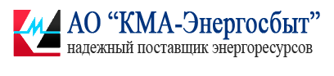




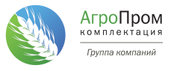



юридические лица - налогоплательщики
налог на прибыль организаций налог на имущество организаций | акцизы прочие налоги и сборы
Крупнейшие налогоплательщики Курской области
Налоговые льготы. Сведения об объеме выпадающих доходов бюджета в 2024 году
Налоговые льготы – предоставляемые отдельным категориям налогоплательщиков преимущества по сравнению с другими налогоплательщиками, включая возможность не уплачивать налоги либо уплачивать их в меньшем размере. «Выпадающие доходы» – доходы, недополученные бюджетом в результате предоставления налоговых льгот по следующим налогам: налог на прибыль организаций; налог на имущество физических лиц; налог на имущество организаций; транспортный налог; земельный налог, а также в связи с применением патентной системы налогообложения и упрощенной системы налогообложения. | В результате предоставления в 2024 году налоговых льгот гражданам и юридическим лицам объем выпадающих доходов составил 2 675 841 тыс. рублей, в том числе: объем выпадающих доходов областного бюджета Курской области – 2 616 573 тыс. рублей; объем выпадающих доходов местных бюджетов – 59 268 тыс. рублей.
Бюджет для граждан
на 2026 год и на плановый период 2027 и 2028 годов

Slide 21
4
ОСНОВНЫЕ ХАРАКТЕРИСТИКИ БЮДЖЕТА КУРСКОЙ ОБЛАСТИ

Slide 22

Основные параметры областного бюджета
млн рублей
Наименование | 2024 год (факт) | 2025 год (факт) | 2026 год | 2027 год | 2028 год
Доходы - всего | 155 943,0 | 253 868,9 | 120 004,7 | 121 403,5 | 120 591,8
Налоговые и неналоговые доходы | 69 275,4 | 72 116,9 | 85 018,5 | 88 437,8 | 95 525,9
Безвозмездные поступления | 86 667,6 | 181 752,0 | 34 986,2 | 32 965,7 | 25 065,9
Расходы - всего | 153 242,6 | 262 936,2 | 125 020,1 | 125 445,0 | 121 696,5
Дефицит (-) / профицит (+) | 2 700,4 | -9 067,3 | -5 015,4 | -4 041,5 | -1 104,7
Бюджет для граждан
на 2026 год и на плановый период 2027 и 2028 годов

Slide 23
Сведения о планируемых поступлениях в бюджет
млн рублей
Наименование | 2024 год (факт) | 2025 год (факт) | 2026 год (план) | 2027 год (план) | 2028 год (план)
ДОХОДЫ, ВСЕГО в том числе: | 155 943,0 | 253 868,9 | 120 004,7 | 121 403,5 | 120 591,8
НАЛОГОВЫЕ ДОХОДЫ | 66 212,4 | 67 948,4 | 81 742,2 | 85 113,0 | 92 185,0
Налог на прибыль организаций | 22 582,7 | 18 189,7 | 24 884,7 | 25 175,0 | 28 874,5
Налог на доходы физических лиц | 22 753,0 | 26 141,9 | 31 101,3 | 33 752,9 | 35 906,1
Акцизы | 6 430,2 | 7 661,6 | 8 517,2 | 8 188,6 | 8 603,6
Налоги на совокупный доход , из них: налог, взимаемый в связи с применением упрощенной системы налогообложения налог на профессиональный доход | 5 495 ,5 5 303,7 191,8 | 6 188,7 5 888,8 299,9 | 7 047,7 6 773,3 274,4 | 7 320,8 7 035,5 285,3 | 7 984,0 7 687,2 296,8
Налог на имущество организаций | 5 108,7 | 5 477,7 | 4 855,7 | 5 189,9 | 5 189,9
Транспортный налог | 1 585,2 | 1 586,9 | 1 543,2 | 1 575,4 | 1 575,4
Налог на игорный бизнес | 1,9 | 1,5
Налог на добычу полезных ископаемых | 2 129,1 | 2 534,3 | 3 607,9 | 3 727,0 | 3 869,4
Государственная пошлина | 126 ,1 | 166,1 | 184,5 | 183,4 | 182,1
НЕНАЛОГОВЫЕ ДОХОДЫ | 3 063,0 | 4 168,5 | 3 276,3 | 3 324,8 | 3 340,9
Доходы от использования имущества, находящегося в государственной собственности | 862,8 | 1 427,9 | 1 098,3 | 1 101,5 | 1 102,5
Платежи при пользовании природными ресурсами | 37,7 | 47,1 | 47,7 | 81,0 | 80,9
Доходы от оказания платных услуг и компенсации затрат государства | 1 157,7 | 1 323,5 | 1 113,7 | 1 113,6 | 1 113,7
Доходы от продажи материальных и нематериальных активов | 65,0 | 25,2 | 2,4 | 0,8 | 0,8
Административные платежи и сборы | 6,1 | 5,6 | 5,1 | 5,1 | 5,1
Штрафы, санкции, возмещение ущерба | 933,4 | 1 311,7 | 1 009,1 | 1 022,8 | 1 037,9
Прочие неналоговые доходы | 0,3 | 27,5
БЕЗВОЗМЕЗДНЫЕ ПОСТУПЛЕНИЯ | 86 667,6 | 181 752,0 | 34 986,2 | 32 965,7 | 25 065,9
Бюджет для граждан
на 2026 год и на плановый период 2027 и 2028 годов

Slide 24
Структура доходов областного бюджета
Налоговые и неналоговые доходы
2026 год
2027 год
2028 год
Безвозмездные поступления
2026 год
2027 год
2028 год
Бюджет для граждан
на 2026 год и на плановый период 2027 и 2028 годов

Slide 25
Расходы областного бюджета по разделам функциональной классификации, млн рублей
Общегосударственные вопросы:
Национальная оборона:
Национальная безопасность и правоохранительная деятельность:
Национальная экономика:
Жилищно-коммунальное
хозяйство:
Охрана окружающей среды:
Образование:
Культура, кинематография:
Бюджет для граждан
на 2026 год и на плановый период 2027 и 2028 годов

Slide 26
Расходы областного бюджета по разделам функциональной классификации, млн рублей
Здравоохранение:
Социальная политика:
Физическая культура и спорт:
Средства массовой информации:
Обслуживание государственного (муниципального) долга:
Межбюджетные трансферты общего характера:
Условно утвержденные расходы:
ВСЕГО:
Бюджет для граждан
на 2026 год и на плановый период 2027 и 2028 годов

Slide 27
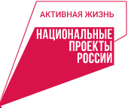
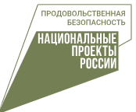
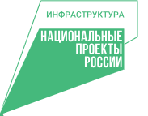
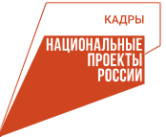
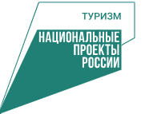
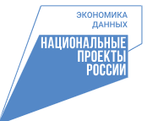
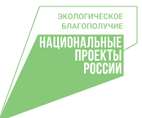
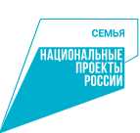
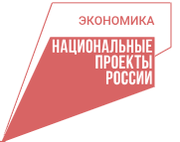
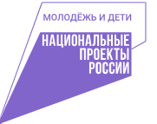
Реализация национальных проектов в Курской области
млн рублей
2026 год – 1 342,0
2027 год – 1 158,3
2028 год – 1 448,4
2026 год – 267,5
2027 год – 310,5
2028 год – 321,5
2026 год – 8 734,4
2027 год – 9 452,3
2028 год – 8 161,8
2026 год – 5,6
2027 год – 5,2
2028 год – 43,8
2026 год – 66,1
2027 год – 59,8
2028 год – 0,0
2026 год – 60,5
2027 год – 212,9
2028 год – 308,8
2026 год – 242,1
2027 год – 318,7
2028 год – 3 537,4
2026 год – 35,2
2027 год – 36,4
2028 год – 787,6
2026 год – 4 007,6
2027 год – 5 454,9
2028 год – 1 676,0
2026 год – 5 588,3
2027 год – 7 154,3
2028 год – 5 593,4
Бюджет для граждан
на 2026 год и на плановый период 2027 и 2028 годов

Slide 28

Реализация государственных программ курской области
В регионе планируется реализация 25 государственных программ.
2025 год
2026 год
2027 год
Документы, на основе которых формируются государственные программы курской области
Постановление Правительства РФ от 26 мая 2021 года № 786 «О системе управления государственными программами Российской Федерации» Приказ Минэкономразвития России от 17.08.2021 № 500 «Об утверждении Методических рекомендаций по разработке и реализации государственных программ Российской Федерации» Постановление Правительства Курской области от 27.07.2023 № 831-пп «О системе управления государственными программами Курской области» | Распоряжение Правительства Курской области от 28.07.2023 № 710-рп «Об утверждении Методических рекомендаций по разработке и реализации государственных программ Курской области» Распоряжение Администрации Курской области от 24.10.2012 № 931-ра «Об утверждении перечня государственных программ Курской области» (с учетом изменений) Цели и показатели государственных программ соответствуют утвержденным паспортам государственных программ Курской области в новом формате согласно приложению к протоколу заседания Совета по стратегическому развитию и проектам (программам) и могут подвергаться корректировке в процессе исполнения
Бюджет для граждан
на 2026 год и на плановый период 2027 и 2028 годов

Slide 29
«Программная» структура расходов областного бюджета
млн рублей
Показатели | 2026 год | 2027 год | 2028 год
РАСХОДЫ ОБЛАСТНОГО БЮДЖЕТА, ВСЕГО | 125 020,1 | 125 445,0 | 121 696,5
из них:
Расходы на реализацию государственных программ Курской области | 112 400,0 | 115 436,9 | 106 093,3
Развитие здравоохранения | 21 072,5 | 20 222,6 | 19 932,7
Развитие образования | 30 101,6 | 32 693,3 | 28 093,7
Социальная поддержка граждан | 14 771,5 | 14 472,2 | 14 730,2
Обеспечение доступности приоритетных объектов и услуг в приоритетных сферах жизнедеятельности инвалидов и других маломобильных групп населения | 658,8 | 785,2 | 23,5
Обеспечение доступным и комфортным жильем и коммунальными услугами граждан | 4 354,2 | 5 765,9 | 4 034,4
Содействие занятости населения | 496,2 | 496,5 | 525,8
Создание условий для эффективного исполнения полномочий в сфере юстиции | 596,2 | 600,2 | 605,3
Комплексное развитие сельских территорий | 204,0 | 262,2 | 138,9
Защита населения и территорий от чрезвычайных ситуаций, обеспечение пожарной безопасности и безопасности людей на водных объектах | 1 432,5 | 1 459,7 | 1 374,0
Развитие культуры | 4 483,1 | 4 580,9 | 3 416,8
Развитие физической культуры и спорта | 1 766,1 | 1 829,9 | 925,1
Развитие молодежной политики, системы оздоровления и отдыха детей, межнациональных отношений и институтов гражданского общества | 864,8 | 705,0 | 705,0
Развитие архивного дела | 149,4 | 149,4 | 149,4
Развитие экономики и внешних связей | 3 506,2 | 3 724,0 | 1 939,3
Развитие промышленности и повышение ее конкурентоспособности | 2 268,1 | 679,2 | 986,8
Развитие информационного общества | 1 006,1 | 1 043,5 | 1 121,4
Развитие транспортной системы, обеспечение перевозки пассажиров и безопасности дорожного движения | 19 898,9 | 21 537,8 | 19 873,0
Развитие сельского хозяйства и регулирование рынков сельскохозяйственной продукции, сырья и продовольствия | 2 642,5 | 2 352,9 | 2 393,4
Воспроизводство и использование природных ресурсов, охрана окружающей среды | 541,8 | 654,5 | 3 868,6
Развитие лесного хозяйства | 246,3 | 250,3 | 255,6
Повышение энергоэффективности и развитие энергетики | 23,2 | 138,1 | 29,3
Реализация государственной политики в сфере печати и массовой информации | 221,1 | 221,1 | 221,1
Управление имуществом | 258,7 | 257,0 | 257,0
Профилактика правонарушений | 51,6 | 51,6 | 51,6
Формирование современной городской среды | 784,6 | 503,9 | 441,4
Расходы на непрограммную деятельность | 12 620,1 | 7 652,0 | 10 673,0
Условно утвержденные расходы |  | 2 356,1 | 4 930,2
Бюджет для граждан
на 2026 год и на плановый период 2027 и 2028 годов

Slide 30
Меры социальной поддержки отдельных категорий граждан
Развитие здравоохранения
Наименование | Расходы на 2026 год, тыс. рублей | Число получателей в 2026 году | Размер выплаты, рубли
Обеспечение бесплатными лекарственными средствами и изделиями медицинского назначения отдельных групп населения, предусмотренных действующим законодательством при амбулаторном лечении | 2 149 143,2 | 93 557 | X
Реализация отдельных полномочий в области лекарственного обеспечения | 102 646,1 | 28 711 | X
Оказание отдельным категориям граждан социальной услуги по обеспечению лекарственными препаратами для медицинского применения по рецептам на лекарственные препараты, медицинскими изделиями по рецептам на медицинские изделия, а также специализированными продуктами лечебного питания для детей-инвалидов | 519 431,0 | 28 711 | X
Единовременные компенсационные выплаты медицинским работникам (врачам, фельдшерам, а также акушеркам и медицинским сестрам фельдшерских здравпунктов и фельдшерско-акушерских пунктов, врачебных амбулаторий, центров (отделений) общей врачебной практики (семейной медицины), прибывшим (переехавшим) на работу в сельские населенные пункты, либо рабочие поселки, либо поселки городского типа, либо города с населением до 50 тысяч человек | 2 500,0 | 5 | 500 000,0 - для фельдшеров, а также акушерок и медицинских сестер, прибывших (переехавших) на работу в сельские населенные пункты, либо рабочие поселки, либо поселки городского типа, либо города с населением до 50 тысяч человек.
Единовременные компенсационные выплаты медицинским работникам (врачам, фельдшерам, а также акушеркам и медицинским сестрам фельдшерских здравпунктов и фельдшерско-акушерских пунктов, врачебных амбулаторий, центров (отделений) общей врачебной практики (семейной медицины), прибывшим (переехавшим) на работу в сельские населенные пункты, либо рабочие поселки, либо поселки городского типа, либо города с населением до 50 тысяч человек | 13 500,0 | 18 | 750 000,0 - для фельдшеров, а также акушерок и медицинских сестер, прибывших (переехавших) на работу в сельские населенные пункты, либо рабочие поселки, либо поселки городского типа, расположенные на удаленных и труднодоступных территориях, перечень которых утверждается постановлением Правительства Курской области.
Единовременные компенсационные выплаты медицинским работникам (врачам, фельдшерам, а также акушеркам и медицинским сестрам фельдшерских здравпунктов и фельдшерско-акушерских пунктов, врачебных амбулаторий, центров (отделений) общей врачебной практики (семейной медицины), прибывшим (переехавшим) на работу в сельские населенные пункты, либо рабочие поселки, либо поселки городского типа, либо города с населением до 50 тысяч человек | 7 000,0 | 7 | 1 000 000,0 - для врачей, прибывших (переехавших) на работу в сельские населенные пункты, либо рабочие поселки, либо поселки городского типа (за исключением указанных в абзаце втором настоящего пункта), либо города с населением до 50 тысяч человек.
Единовременные компенсационные выплаты медицинским работникам (врачам, фельдшерам, а также акушеркам и медицинским сестрам фельдшерских здравпунктов и фельдшерско-акушерских пунктов, врачебных амбулаторий, центров (отделений) общей врачебной практики (семейной медицины), прибывшим (переехавшим) на работу в сельские населенные пункты, либо рабочие поселки, либо поселки городского типа, либо города с населением до 50 тысяч человек | 24 000,0 | 16 | 1 500 000,0 - для врачей, прибывших (переехавших) на работу в сельские населенные пункты, либо рабочие поселки, либо поселки городского типа, расположенные на удаленных и труднодоступных территориях, перечень которых утверждается постановлением Правительства Курской области.
Организация льготного зубопротезирования пожилым людям | 4 600,1 | 500 | Размер выплаты определяется индивидуально в виде возмещения затрат по изготовлению и ремонту зубных протезов (за исключением изготовления и ремонта зубных протезов из драгоценных металлов, металлокерамических и других дорогостоящих материалов, приравненных по стоимости к драгоценным металлам) в размере 50%.
Бюджет для граждан
на 2026 год и на плановый период 2027 и 2028 годов

Slide 31
Меры социальной поддержки отдельных категорий граждан
Развитие здравоохранения
Наименование | Расходы на 2026 год, тыс. рублей | Число получателей в 2026 году | Размер выплаты, рубли
Возмещение затрат на уплату процентов по кредитам и займам, полученным в российских кредитных организациях и ипотечных агентствах на приобретение и строительство жилья (работники здравоохранения) | 5 305,7 | 50 | Затраты возмещаются заемщикам в размере ставки рефинансирования (учетной ставки) Центрального Банка Российской Федерации, действующей на дату предоставления кредита (займа), увеличенной на 3 пункта, ежемесячно при условии своевременной уплаты заемщиком процентов, начисленных в соответствии с кредитным договором (договором займа), заключенным с кредитной организацией.
Материальное обеспечение детей-сирот и детей, оставшихся без попечения родителей, лиц из числа детей-сирот и детей, оставшихся без попечения родителей, обучающихся и воспитывающихся в областных государственных образовательных учреждениях всех типов и видов, лечебно-профилактических учреждениях, учреждениях социального обслуживания Курской области | 7 038,9 | 24 | Размер выплаты определяется исходя из норм материального обеспечения, установленных Постановлением Администрации курской области от 25.01.2006 года №6 «Об установлении норм материального обеспечения детей сирот и детей, оставшихся без попечения родителей, лиц из числа детей сирот и детей, оставшихся без попечения родителей, обучающихся и воспитывающихся в областных государственных образовательных организациях, медицинских организациях, организациях, оказывающих социальные услуги, организациях социального обслуживания, осуществляющих образовательную деятельность» (с изменениями и дополнениями) в зависимости от возраста и пола детей.
Меры поддержки (материального стимулирования) в период обучения граждан, заключивших договор целевого обучения | 1 745,0 | 349 | Ежегодные денежные выплаты в период обучения граждан, заключивших договор о целевом обучении: - 5000 руб. - студентам, ординаторам, обучающимся по очной форме обучения
Государственная академическая стипендия и (или) государственная социальная стипендия студентам, обучающимся по очной форме обучения за счет средств областного бюджета; государственная стипендия аспирантам, обучающимся по очной форме обучения, за счет средств областного бюджета; стипендия обучающимся по программам профессиональной подготовки по профессиям рабочих, должностям служащих в профессиональных образовательных организациях Курской области за счет средств областного бюджета | 9 104,8 | 1275 | академическая стипендия 396 руб., социальная стипендия - 594,0 руб.
Специальная социальная выплата отдельным категориям медицинских работников государственных медицинских организаций Курской области, оказывающих медицинскую помощь, не входящую в базовую программу обязательного медицинского страхования | 80 000,0 | 360 | Размер выплаты определяется исходя из норм, установленных Постановлением Правительства Курской области от 08.06.2023 года №622-пп «О специальной социальной выплате медицинским работникам государственных медицинских организаций Курской области, оказывающих медицинскую помощь, не входящую в базовую программу обязательного медицинского страхования».
Бюджет для граждан
на 2026 год и на плановый период 2027 и 2028 годов

Slide 32
Меры социальной поддержки отдельных категорий граждан
Развитие образования
Наименование | Расходы на 2026 год, тыс. рублей | Число получателей в 2026 году | Размер выплаты, рубли
Материальное обеспечение детей-сирот и детей, оставшихся без попечения родителей, лиц из числа детей-сирот и детей, оставшихся без попечения родителей, лиц, потерявших в период обучения обоих или единственного родителя, находящихся и (или) обучающихся в областных государственных организациях | 130 033,0 | 621 | Размер выплаты определяется исходя из норм материального обеспечения, установленных постановлением Администрации Курской области от 25.01.2006г. №6 «Об установлении норм материального обеспечения детей-сирот, детей, оставшихся без попечения родителей, лиц из числа детей-сирот и детей, оставшихся без попечения родителей, лиц, потерявших в период обучения обоих или единственного родителя, находящихся и (или) обучающихся в областных государственных организациях, а также детей, находящихся в трудной жизненной ситуации, детей с ограниченными возможностями здоровья, детей-инвалидов» (вместе с «Положением о порядке выплаты денежной компенсации на приобретение мягкого инвентаря, одежды и обуви детям-сиротам и детям, оставшимся без попечения родителей, лицам из числа детей-сирот и детей, оставшихся без попечения родителей, лицам, потерявшим в период обучения обоих родителей или единственного родителя, обучающихся в областных государственных профессиональных образовательных организациях, организации социального обслуживания, осуществляющей образовательную деятельность, областной образовательной организации высшего образования».
Возмещение затрат на уплату процентов по кредитам и займам, полученным в российских кредитных организациях и ипотечных агентствах на приобретение и строительство жилья (работники образования) | 2 650,0 | 24 | Затраты возмещаются заемщикам в размере ставки рефинансирования (учетной ставки) Центрального банка Российской Федерации, действующей на дату предоставления кредита, увеличенной на 3 пункта, но не более процентной ставки по кредиту, ежемесячно при условии своевременной уплаты заемщиком процентов, начисленных в соответствии с кредитным договором, заключенным с кредитной организацией.
Выплата компенсации части родительской платы за присмотр и уход за детьми, посещающими образовательные организации, реализующие образовательные программы дошкольного образования | 160 718,3 | 31 218 | Ежемесячная компенсация одному из родителей (законных представителей), внесших родительскую плату за присмотр и уход за детьми в соответствующей образовательной организации, в размере не менее 20 процентов среднего размера родительской платы за присмотр и уход за детьми в государственных и муниципальных образовательных организациях, реализующих образовательную программу дошкольного образования, находящихся на территории Курской области, на первого ребенка; не менее 50 процентов размера такой платы на второго ребенка; не менее 70 процентов размера такой платы на третьего ребенка и последующих детей.
Денежное поощрение лучшим учителям образовательных организаций, реализующих образовательные программы начального общего, основного общего и среднего общего образования, расположенных на территории Курской области | 225,0 | 9 | 25 000,00 рублей единовременно.
Денежные премии учителям и педагогам общеобразовательных организаций Курской области, педагогам организаций дополнительного образования Курской области, подготовившим победителей и призеров международных олимпиад школьников и заключительного этапа всероссийской олимпиады школьников | 100,0 | 10 | Размер денежной премии определяется в соответствии с постановлением Губернатора Курской области от 10.10.1997г. №1011 «О развитии системы работы с одаренными детьми» (с изменениями и дополнениями).
Бюджет для граждан
на 2026 год и на плановый период 2027 и 2028 годов

Slide 33
Меры социальной поддержки отдельных категорий граждан
Развитие образования
Наименование | Расходы на 2026 год, тыс. рублей | Число получателей в 2026 году | Размер выплаты, рубли
Государственная академическая стипендия и (или) государственная социальная стипендия студентам, обучающимся по очной форме обучения за счет средств областного бюджета; государственная стипендия аспирантам, обучающимся по очной форме обучения, за счет средств областного бюджета; стипендия обучающимся по программам профессиональной подготовки по профессиям рабочих, должностям служащих в профессиональных образовательных организациях Курской области за счет средств областного бюджета; материальная поддержка студентам, обучающимся по программам подготовки специалистов среднего звена; единовременная материальная помощь и ежегодное пособие студентам и аспирантам, обучающимся по образовательным программам высшего образования в соответствии с законодательством Курской области | 93 702,1 | 13 200 | Государственная академическая стипендия обучающимся по очной форме обучения по программам профессиональной подготовки по профессиям рабочих, должностям служащих; студентам, обучающимся по очной форме обучения по образовательным программам среднего профессионального образования (программы подготовки квалифицированных рабочих, служащих, программы подготовки специалистов среднего звена) - 396 рублей в месяц при отсутствии по итогам промежуточной аттестации оценки "удовлетворительно" и отсутствии академической задолженности. Государственная академическая стипендия студентам, обучающимся по очной форме обучения по образовательным программам высшего образования (программы бакалавриата, программы специалитета, программы магистратуры) - 1 127 рублей в месяц при отсутствии по итогам промежуточной аттестации оценки "удовлетворительно" и отсутствии академической задолженности. Государственная академическая стипендия аспирантам, обучающимся по очной форме обучения по образовательным программам высшего образования (программы подготовки научно-педагогических кадров) - 1 877 рублей в месяц при отсутствии по итогам промежуточной аттестации оценки "удовлетворительно" и отсутствии академической задолженности. Размер государственной социальной стипендии категориям обучающихся, установленных Федеральным законом от 29.12.2013г. №273-ФЗ «Об образовании в Российской Федерации» (с изменениями и дополнениями), - не менее полуторакратного размера государственной академической стипендии, установленного по каждому уровню профессионального образования и категориям обучающихся. Размер и порядок оказания материальной поддержки студентам, обучающимся по программам подготовки специалистов среднего звена, определяется в соответствии с федеральным законодательством локальными нормативными актами профессиональных образовательных организаций, принимаемыми с учетом мнения советов обучающихся и представительных органов обучающихся. Размеры и порядок оказания единовременной материальной помощи и выплаты ежегодного пособия студентам и аспирантам государственной образовательной организации высшего образования Курской области определяется в соответствии с федеральным законодательством локальными нормативными актами образовательной организации высшего образования, принимаемыми с учетом мнения совета обучающихся и представительного органа обучающихся.
Именная стипендия Губернатора Курской области для студентов и аспирантов очной формы обучения, обучающихся в образовательных организациях высшего образования, расположенных на территории Курской области: | 330,0 | 10
для аспирантов | 180,0 | 4 | Четыре стипендии в размере 4 500,00 рублей в месяц каждая на один учебный год - с 1 сентября по 30 июня.
для студентов | 150,0 | 6 | Шесть стипендий в размере 2 500,00 рублей в месяц каждая на один учебный год - с 1 сентября по 30 июня.
Именная стипендия Губернатора Курской области для студентов, слушателей, курсантов, аспирантов и адъюнктов – жителей Курской области, обучающихся в образовательных организациях высшего образования МЧС России | 50,0 | 2 | Две стипендии в размере 2 500,00 рублей в месяц каждая на один учебный год - с 1 сентября по 30 июня.
Бюджет для граждан
на 2026 год и на плановый период 2027 и 2028 годов

Slide 34
Меры социальной поддержки отдельных категорий граждан
Развитие образования
Наименование | Расходы на 2026 год, тыс. рублей | Число получателей в 2026 году | Размер выплаты, рубли
Именные стипендии Губернатора Курской области: - для обучающихся общеобразовательных организаций Курской области, добившихся особых успехов в учебной деятельности, научной (научно-исследовательской) деятельности, представивших Курскую область в прошедшем учебном году и ставших победителями и призерами международных олимпиад школьников, победителями и призерами заключительного этапа всероссийской олимпиады школьников, победителями регионального этапа всероссийской олимпиады школьников; - для обучающихся общеобразовательных организаций Курской области, добившихся успехов в учебной деятельности, научной (научно-исследовательской) деятельности и ставших в течение трех учебных лет подряд по одному общеобразовательному предмету победителями областной олимпиады школьников; - для обучающихся организаций дополнительного образования Курской области, добившихся особых успехов в технической деятельности, естественно-научной деятельности, социально-гуманитарной деятельности, творческой деятельности, физкультурно-спортивной деятельности, представивших Курскую область в прошедшем учебном году и ставших победителями или лауреатами I степени международных и всероссийских соревнований, смотров, конкурсов по видам деятельности в соответствии с Перечнем олимпиад и иных интеллектуальных и (или) творческих конкурсов, мероприятий, направленных на развитие интеллектуальных и творческих способностей, способностей к занятиям физической культурой и спортом, интереса к научной (научно-исследовательской), инженерно-технической, изобретательской, творческой, физкультурно-спортивной деятельности, а также на пропаганду научных знаний, творческих и спортивных достижений, утверждаемым ежегодно Министерством просвещения Российской Федерации, и Всероссийским перечнем мероприятий для детей и молодежи ежегодно в течение трех учебных лет подряд по одному виду направленности | 1 062,6 | 85 | Размер именной стипендии определяется в соответствии с постановлением Губернатора Курской области от 10.10.1997г. №1011 «О развитии системы работы с одаренными детьми» (изменениями и дополнениями).
Денежные премии Губернатора Курской области для обучающихся общеобразовательных организаций Курской области и организаций дополнительного образования Курской области, добившихся особых успехов в учебной деятельности, научной (научно-исследовательской) деятельности, технической деятельности, естественно-научной деятельности, социально-гуманитарной деятельности, творческой деятельности, физкультурно-спортивной деятельности, представивших Курскую область в прошедшем учебном году и ставших победителями и призерами международных олимпиад школьников, победителями и призерами заключительного этапа всероссийской олимпиады школьников, победителями и призерами регионального этапа всероссийской олимпиады школьников, победителями и призерами областной олимпиады школьников, победителями или лауреатами I степени и призерами или лауреатами II и III степеней международных и всероссийских соревнований, смотров, конкурсов по видам деятельности в соответствии с Перечнем олимпиад и иных интеллектуальных и (или) творческих конкурсов, мероприятий, направленных на развитие интеллектуальных и творческих способностей, способностей к занятиям физической культурой и спортом, интереса к научной (научно-исследовательской), инженерно-технической, изобретательской, творческой, физкультурно-спортивной деятельности, а также на пропаганду научных знаний, творческих и спортивных достижений, утверждаемым ежегодно Министерством просвещения Российской Федерации, и Всероссийским перечнем мероприятий для детей и молодежи | 2 060,0 | 851
Бюджет для граждан
на 2026 год и на плановый период 2027 и 2028 годов

Slide 35
Меры социальной поддержки отдельных категорий граждан
Социальная поддержка граждан
Наименование | Расходы на 2026 год, тыс. руб. | Число получателей в 2026 году | Размер выплаты, рубли
Ежемесячное пособие в связи с рождением и воспитанием ребенка | 1 581,5 | 60 367 | 7 991,5 руб./11 987,25 руб./15 983 руб. на детей (8 980 руб./13 470 руб./17 960 руб. женщине, вставшей на учет в медицинской организации в ранние сроки беременности в зависимости от среднедушевого дохода семьи).
Оказание государственной социальной помощи на основании социального контракта отдельным категориям граждан | 376 977,0 | 1 311 | 17960,00; 200 000; 350 000
Меры социальной поддержки гражданам, имеющим звание «Ветеран труда Курской области» | 815 982,3 | 44 838/24 000 | 646,83 ЕДВ, ЖКУ- согласно стоимости услуг.
Обеспечение мер социальной поддержки реабилитированных лиц и лиц, признанных пострадавшими от политических репрессий | 13 275,5 | 323 | Размер меры социальной поддержки реабилитированных лиц и лиц, признанных пострадавшими от политических репрессий, определяется в соответствии с Законом Курской области от 01.12.2004г. №59-ЗКО «О социальной поддержке реабилитированных лиц и лиц, пострадавших от политических репрессий» (с изменениями и дополнениями) 6 453,97; ЖКУ - согласно стоимости услуг; Компенсация стоимости проезда в пределах РФ один раз в год железнодорожным транспортом (туда и обратно) междугороднего сообщения реабилитированными лицами - 100% стоимости проезда.
Предоставление социальной поддержки отдельным категориям граждан по обеспечению продовольственными товарами | 25 110,1 | 2 229 | 725,56
Единовременные денежные выплаты ветеранам и участникам войн и вооруженных конфликтов и их семьям | 202,5 | 209 | 900,00
Протезно-ортопедическая помощь лицам, не являющимися инвалидами, но по медицинским показаниям нуждающимся в этих изделиях | 8 843,7 | 1 986 | Размер определяется индивидуально исходя из стоимости изделия.
Ежемесячная компенсация лицам, проходившим службу по призыву, ставшим инвалидами вследствие военной травмы | 5 202,8 | 62 | 3 группа – 5 415,60; 2 группа – 8 123,41; 1 группа – 10 831,18
Дополнительная ежемесячная компенсация Героям Советского Союза, Героям Российской Федерации и полным кавалерам ордена Славы, Героям Социалистического Труда, Героям Труда Российской Федерации | 295,4 | 3 | 8 570,17
Оказание адресной социальной помощи на проведение работ по газификации жилья отдельным категориям граждан | 3 711,8 | 37 | Единовременная выплата в размере стоимости работ по газификации, но не более 100 000 рублей.
Бюджет для граждан
на 2026 год и на плановый период 2027 и 2028 годов

Slide 36
Меры социальной поддержки отдельных категорий граждан
Социальная поддержка граждан
Наименование | Расходы на 2026 год, тыс. руб. | Число получателей в 2026 году | Размер выплаты, рубли
Меры социальной поддержки детям войны в Курской области | 38 822,0 | 5 188 | 7 280,00
Пособие на погребение лиц, не работавших и не являющихся пенсионерами | 11 184,4 | 1 220 | 9 165,37
Денежная выплата отдельным категориям военнослужащих и членам семьи военнослужащего | 570 000,0 | 1 084 | 100 000; 300 000; 500 000; 1 000 000
Денежная выплата добровольцам и членам семьи добровольца | 20 000,0 | 41 | 100 000; 300 000; 500 000; 1 000 000
Единовременная денежная выплата гражданам, заключившим контракт либо трудовое соглашение с Министерством обороны Российской Федерации о прохождении военной службы | 301 700,0 | 869 | 400 000,00
Денежные выплаты гражданам, призванным на военную службу по мобилизации, и членам их семей | 120 000,0 | 181 | 100 000; 300 000; 500 000; 1 000 000
Предоставление гражданам субсидий на оплату жилых помещений и коммунальных услуг | 124 586,1 | 7 664 | Размер субсидии определяется в соответствии со статьей 159 Жилищного кодекса РФ
Обеспечение мер социальной поддержки ветеранов труда и тружеников тыла | 1 304 737,0 | 108 287 | Размер меры социальной поддержки ветеранам труда и труженикам тыла, определяется в соответствии с Законом Курской области от 01.12.2004г. № 58-ЗКО «О социальной поддержке лиц, проработавших в тылу в период с 22 июня 1941 года по 9 мая 1945 года не менее шести месяцев, исключая период работы на временно оккупированных территориях СССР, либо награжденных орденами или медалями СССР за самоотверженный труд в период Великой Отечественной войны, и ветеранов труда» (с изменениями и дополнениями) ЖКУ- согласно стоимости услуг.
Осуществление переданного полномочия Российской Федерации по осуществлению ежегодной денежной выплаты лицам, награжденным нагрудным знаком «Почетный донор России» | 118 324,4 | 6 063 | 18 747,77
Выплата государственного единовременного пособия и ежемесячной денежной компенсации гражданам при возникновении поствакцинальных осложнений в соответствии с Федеральным законом от 17 сентября 1998 года №157-ФЗ «Об иммунопрофилактике инфекционных болезней» | 128,4 | 5 | 1 841,64; 10 000; 30 000
Оплата жилищно-коммунальных услуг отдельным категориям граждан | 973 350,9 | 58 977 | согласно стоимости услуг.
Компенсация отдельным категориям граждан оплаты взноса на капитальный ремонт общего имущества в многоквартирном доме | 3 907,9 | 630 | согласно стоимости услуг.
Доплата к трудовой пенсии лицам, удостоенным звания «Почетный гражданин Курской области» | 571,7 | 7 | 5 135,77
Бюджет для граждан
на 2026 год и на плановый период 2027 и 2028 годов

Slide 37
Меры социальной поддержки отдельных категорий граждан
Социальная поддержка граждан
Наименование | Расходы на 2026 год, тыс. руб. | Число получателей в 2026 году | Размер выплаты, рубли
Выплата пенсий за выслугу лет и ежемесячных доплат к пенсиям | 157 231,9 | 887 | На размер выплаты влияет стаж и заработная плата во время трудовой деятельности 1. Размер ежемесячной доплаты к страховой пенсии лицам, замещавшим государственные должности Курской области, установлен частью 1.1 статьи 12 Закона Курской области от 06.10.2006 № 64-ЗКО «О государственных должностях Курской области». 2. Размер пенсии за выслугу лет государственным гражданским служащим Курской области установлен статьями 4,6 Закона Курской области от 01.02.2017 № 1-ЗКО «О пенсионном обеспечении лиц, замещавших должности государственной гражданской службы Курской области».
Меры социальной поддержки лицам, удостоенным почетных званий Курской области | 39 304,4 | 572 | 1. Надбавка к пенсии - 20% от назначенной пенсии; 2. Ежемесячная денежная выплата - 3000,00; 3. Ежемесячная денежная выплата, в размере стоимости единого социального месячного проездного билета - 300,0
Меры социальной поддержки многодетным семьям | 78 719,1 | 2500 | Компенсационные выплаты в связи с расходами по оплате жилого помещения и коммунальных услуг устанавливается в расчете на всех членов многодетных семей в размере: 30 процентов - для семей, имеющих от 3 до 5 детей в возрасте до 18 лет; 45 процентов - для семей, имеющих от 6 до 8 детей в возрасте до 18 лет; 70 процентов - для семей, имеющих от 9 до 10 детей в возрасте до 18 лет. 100 процентов - для семей, имеющих 11 и более детей в возрасте до 18 лет. Многодетным семьям, проживающим в домах, не имеющих центрального отопления, компенсация расходов на приобретение твердого топлива в пределах норм, установленных для продажи населению, и оплату транспортных услуг для доставки этого топлива устанавливается в размере 100 процентов произведенных расходов.
Ежемесячное пособие при усыновлении (удочерении) второго, третьего и каждого последующего ребенка до достижения ими возраста трех лет | 240,0 | 6 | 2 000, 3 000
Ежемесячное пособие при рождении второго ребенка | 168 626,9 | 7026 | 2 000
Ежемесячное пособие многодетным семьям, воспитывающим восемь и более детей | 8 247,2 | 63 | 10 589,09
Ежемесячное пособие малообеспеченным семьям, имеющим детей, у которых оба родителя являются студентами (обучающимися), и студентам (обучающимся), являющимся одинокими родителями | 2 089,4 | 43 | 3 851,84
Бюджет для граждан
на 2026 год и на плановый период 2027 и 2028 годов

Slide 38
Меры социальной поддержки отдельных категорий граждан
Социальная поддержка граждан
Наименование | Расходы на 2026 год, тыс. руб. | Число получателей в 2026 году | Размер выплаты, рубли
Областной материнский капитал | 90 437,3 | 736 | 127 667,21; 170 223,48; ЕВ - 14 965,00
Единовременные выплаты при усыновлении (удочерении) ребенка | 380,0 | 19 | 20 000,00
Единовременные выплаты семьям при одновременном рождении трех и более детей | 200,0 | 2 | 100 000,00
Выплаты на содержание усыновленного ребенка | 45 132,5 | 315 | 10 735,10
Обеспечение полноценным питанием беременных женщин, кормящих матерей, а также детей в возрасте до трех лет, по заключению врачей (ежемесячная денежная выплата на приобретение продуктов питания) | 132,9 | 28 | 389,08
Денежная выплата на обеспечение школьной формой либо заменяющим ее комплектом детской одежды для посещения школьных занятий, а также спортивной формой на детей, обучающихся в общеобразовательных организациях | 14 887,1 | 1333 (детей) | 9 736,14 рублей на мальчика и 11 160,03 рублей на девочку Ежегодная денежная выплата многодетным семьям, в составе которых есть шесть и более детей в возрасте до 18 лет, на обеспечение комплектом детской одежды для посещения школьных занятий, а также спортивной формой для детей, обучающихся в общеобразовательных организациях.
Ежемесячные денежные выплаты семьям при рождении третьего и каждого последующего ребенка | 3 965,6 | 110 | 3 000,00
Предоставление отдельным категориям граждан единовременной компенсационной выплаты взамен предоставления им земельного участка в собственность бесплатно | 70 000,0 | 350 | 200 000,00
Субсидия Фонду социальной поддержки населения Курской области, находящегося в трудной жизненной ситуации | 27 000,0 | 5 400 | 5 000,00
Компенсация части стоимости обучения детей из многодетных семей | 2 188,3 | 145 | 10%, 15% и 50% стоимости обчения.
Содержание ребенка в семье опекуна и приемной семье, а также вознаграждение, причитающееся приемному родителю | 460 332,9 | 1 731 | Выплаты на содержание ребенка, находящего под опекой (попечительством) - 15 983 руб., вознаграждение, причитающееся приемному родителю, проживающему в городе - 10 973 руб., в сельской местности -13 715 руб.
Предоставление дополнительной меры социальной поддержки в виде единовременной денежной выплаты на проведение ремонта жилых помещений, расположенных на территории Курской области, закрепленных на праве собственности за детьми-сиротами и детьми, оставшимися без попечения родителей, а также лицами из числа детей-сирот и детей, оставшихся без попечения родителей | 5 431,6 | 30 | согласно стоимости ремонта 1 м.кв.
Материальное обеспечение детей-сирот и детей, оставшихся без попечения родителей, лиц из числа детей-сирот и детей, оставшихся без попечения родителей, лиц, потерявших в период обучения обоих или единственного родителя, находящихся и (или) обучающихся в областных государственных организациях | 4 924,5 | 14 | Размер выплаты определяется исходя из норм материального обеспечения, установленных постановлением Администрации Курской области от 25.01.2006г. №6 «Об установлении норм материального обеспечения детей-сирот и детей, оставшихся без попечения родителей, лиц из числа детей-сирот и детей, оставшихся без попечения родителей, обучающихся и воспитывающихся в областных государственных образовательных организациях, медицинских организациях, организациях, оказывающих социальные услуги» (с изменениями и дополнениями) в зависимости от возраста и пола детей.
Бюджет для граждан
на 2026 год и на плановый период 2027 и 2028 годов

Slide 39
Меры социальной поддержки отдельных категорий граждан
Социальная поддержка граждан
Наименование | Расходы на 2026 год, тыс. руб. | Число получателей в 2026 году | Размер выплаты, рубли
Ежемесячная денежная выплата, связанная с компенсацией расходов на оплату жилых помещений и коммунальных услуг, отдельным категориям граждан | 38 541,2 | 1 636 | Размер ежемесячной компенсации расходов на оплату жилых помещений и коммунальных услуг определяется в соответствии с Законом Курской области от 14.12.2021 № 125-ЗКО «О мерах социальной поддержки и установлении ежемесячной денежной выплаты, связанной с компенсацией расходов на оплату жилых помещений и коммунальных услуг работникам областных государственных организаций социального обслуживания, внесении изменений в отдельные законодательные акты Курской области по вопросам установления ежемесячной денежной выплаты, связанной с компенсацией расходов на оплату жилых помещений и коммунальных услуг отдельным категориям граждан, и особенностях применения законодательства Курской области о предоставлении социальной поддержки отдельным категориям граждан по оплате жилого помещения и коммунальных услуг» (с изменениями и дополнениями).
Денежные выплаты отдельным категориям граждан в соответствии с Законом Курской области от 7 февраля 2025 года №4-ЗКО «О предоставлении отдельным категориям граждан денежных выплат и о внесении изменений в отдельные законодательные акты Курской области» | 26 976,5 | 904 | инвалидам Великой Отечественной войны, участникам Великой Отечественной войны, поименованным в подпункте 1 пункта 1 статьи 2 Федерального закона от 12 января 1995 года № 5-ФЗ «О ветеранах», лицам, принимавшим участие в войне с Японией (далее - участники Великой Отечественной войны) в размере 20 000 рублей; лицам, награжденным знаком «Жителю блокадного Ленинграда», лицам, награжденным знаком «Житель осажденного Севастополя», лицам, награжденным знаком «Житель осажденного Сталинграда» в размере 3000 рублей; бывшим несовершеннолетним узникам концлагерей, гетто и других мест принудительного содержания, созданных фашистами и их союзниками в период Второй мировой войны в размере 3000 рублей; гражданам из категории лиц, проработавших в тылу в период с 22 июня 1941 года по 9 мая 1945 года не менее шести месяцев, исключая период работы на временно оккупированных территориях СССР, либо награжденных орденами или медалями СССР за самоотверженный труд в период Великой Отечественной войны (труженикам тыла) в размере 3000 руб.; вдовам (вдовцам) граждан, указанных в пункте 1 части 1 статьи 1 проекта Закона (далее - вдовы (вдовцы) участников Великой Отечественной войны) в размере 10 000 рублей.
Единовременное денежное поощрение при награждении орденом «Родительская слава» | 220,0 | 7 | 30 000 руб.
Региональные программы по повышению рождаемости в субъектах Российской Федерации, в которых суммарный коэффициент рождаемости ниже среднероссийского уровня | 187 200,0 | 150/574 | 100 000 рублей (при постановке на учет по беременности женщине, обучающейся по очной форме обучения); 300 000 рублей (при рождении третьего или последующего ребенка в молодой семье).
Бюджет для граждан
на 2026 год и на плановый период 2027 и 2028 годов

Slide 40
Меры социальной поддержки отдельных категорий граждан
Обеспечение доступности приоритетных объектов и услуг в приоритетных сферах жизнедеятельности инвалидов и других маломобильных групп населения
Наименование | Расходы на 2026 год, тыс. руб. | Число получателей в 2026 году | Размер выплаты, рубли
Обеспечение инвалидов и детей-инвалидов техническими средствами реабилитации, не входящими в федеральный перечень реабилитационных мероприятий, технических средств реабилитации и услуг | 4 463,4 | 1 252 | Размер определяется индивидуально исходя из стоимости средства реабилитации.
Комплексное развитие сельских территорий
Наименование | Расходы на 2026 год, тыс. рублей | Число получателей в 2026 году | Размер выплаты, рубли
Предоставление социальных выплат на строительство (приобретение) жилья гражданам, проживающим на сельских территориях | 29 939,5 | 25 | предоставляется в расчете на 1 семью исходя из расчетной стоимости строительства (приобретения) жилья, которая определяется из размера общей площади жилого помещения, установленного для семей разной численности и стоимости 1 кв.метра общей площади жилья на сельских территориях Курской области, утвержденной исполнительным органом Курской области на очередной финансовый год.
Развитие физической культуры и спорта
Наименование | Расходы на 2026 год, тыс. рублей | Число получателей в 2026 году | Размер выплаты, рубли
Дополнительное материальное обеспечение за выдающиеся достижения и особые заслуги перед Российской Федерацией в области физической культуры и спорта | 314,2 | 1 | 28 754,07 (ежегодно данная сумма индексируется).
Стипендии Правительства Курской области ведущим спортсменам Курской области | 11 856,0 | 100 | Размер выплаты назначается спортсменам, добившимся спортивных достижений на спортивных соревнованиях, состоявшихся в году, предшествующем году назначения выплаты, и определяется в соответствии с постановлением Правительства Курской области от 09.06.2023 №642-пп «О стипендиях Правительства Курской области ведущим спортсменам Курской области».
Осуществление единовременных компенсационных выплат работникам сферы физической культуры и спорта, прибывшим (переехавшим) на работу в населенные пункты регионов Российской Федерации с числом жителей до 50 тысяч человек (программа «Земский тренер») | 5 000,0 | 5 | Денежная выплата в размере 1 млн. рублей работнику сферы физической культуры и спорта, прибывшему (переехавшему) на работу в населенный пункт с числом жителей до 50 тыс. человек, расположенный на территории субъекта Российской Федерации.
Бюджет для граждан
на 2026 год и на плановый период 2027 и 2028 годов

Slide 41
Меры социальной поддержки отдельных категорий граждан
Обеспечение доступным и комфортным жильем и коммунальными услугами граждан
Наименование | Расходы на 2026год, тыс. руб. | Число получателей в 2026 году | Размер выплаты, рубли
Оказание содействия для приобретения жилья государственными служащими Курской области (социальная выплата на приобретение жилого помещения гражданским служащим, признанным нуждающимися в улучшении жилищных условий) | 10 501,1 | 3 | Социальная выплата предоставляется в размере от 5 до 70 процентов расчетной стоимости жилья в зависимости от стажа государственной гражданской службы, соотношения месячного совокупного дохода семьи к сумме величин прожиточных минимумов членов семьи гражданского служащего.
Единовременная денежная выплата на обеспечение жильём ветеранов, инвалидов и семей, имеющих детей-инвалидов | 3 270,2 | 1 | Размер единовременной выплаты, рассчитывается исходя из общей площади жилого помещения 18 квадратных метров на 1 человека и средней рыночной стоимости 1 кв. м общей площади жилья по Курской области.
Дополнительная мера социальной поддержки по обеспечению жильем ветеранов боевых действий, инвалидов и семей, имеющих детей-инвалидов, за счет средств областного бюджета | 3 270,2 | 1 | Размер Дополнительной выплаты определяется, исходя общей площади жилья 18 квадратных метров на гражданина указанной категории, без учета членов его семьи, и средней рыночной стоимости 1-го квадратного метра общей площади жилья по Курской области, устанавливаемой федеральным органом исполнительной власти, уполномоченным Правительством Российской Федерации.
Оказание содействия по обеспечению жильем ветеранов Великой Отечественной войны 1941-1945 годов | 3 952,8 | 1 | Размер выплаты определяется, исходя общей площади жилья 36 квадратных метров на гражданина указанной категории, и средней рыночной стоимости 1-го квадратного метра общей площади жилья по Курской области, устанавливаемой федеральным органом исполнительной власти, уполномоченным Правительством Российской Федерации.
Государственная поддержка молодых семей в улучшении жилищных условий на территории Курской области (социальная выплата на обеспечение жильем молодых семей) | 55 070,7 | 49 | Предоставляется в расчете на 1 семью исходя из расчетной стоимости приобретения жилья, которая определяется из размера общей площади жилого помещения, установленного для семей разной численности и стоимости 1кв.м общей площади жилья.
Дополнительная социальная выплата за счет средств областного бюджета при рождении (усыновлении) ребенка участникам мероприятия по обеспечению жильем молодых семей | 937,8 | 4 | Дополнительная социальная выплата предоставляется в размере 5 процентов расчетной (средней) стоимости жилья, исчисленной в соответствии с Постановлением Правительства Российской Федерации от 17 декабря 2010 г. № 1050, за счет средств областного бюджета, предусмотренных комитету строительства Курской области в пределах бюджетных ассигнований на соответствующий год.
Социальная выплата отдельным категориям граждан на уплату первоначального взноса при получении ипотечного жилищного кредита (займа) на приобретение жилья в Курской области (многодетные семьи и работники бюджетной сферы) | 48 000,0 | 7 | Размер социальной выплаты предоставляется исходя из размера общей площади жилого помещения, установленной для семей разной численности, количества членов семьи, наличия имеющейся общей площади жилья, средней рыночной стоимости 1 кв. м общей площади жилья по Курской области, устанавливаемой федеральным органом исполнительной власти, уполномоченным Правительством Российской Федерации.
Улучшение жилищных условий отдельных категорий граждан с использованием льготного ипотечного кредитования с привлечением средств застройщиков | 30 000,0 | 70 | Размер субсидии, предоставляемой застройщику, определяется исходя из размера платы застройщика кредитным организациям за снижение процентной ставки по жилищным (ипотечным) кредитам (займам), выданным ими отдельным категориям граждан для приобретения жилых помещений на территории Курской области по сниженной процентной ставке, и коэффициента от суммы расходов застройщика на оплату снижения процентных ставок.
Бюджет для граждан
на 2026 год и на плановый период 2027 и 2028 годов

Slide 42
Меры социальной поддержки отдельных категорий граждан
Содействие занятости населения
Наименование | Расходы на 2026 год, тыс. рублей | Число получателей в 2026 году | Размер выплаты, рубли
Предоставление единовременной финансовой помощи при государственной регистрации в качестве юридического лица, индивидуального предпринимателя, либо крестьянского (фермерского) хозяйства гражданам, признанным в установленном порядке безработными, и гражданам. признанным в установленном порядке безработными, прошедшими профессиональное обучение или получившим дополнительное профессиональное образование по направлению органов службы занятости, а также единовременной финансовой помощи на подготовку документов для соответствующей государственной регистрации | 6 750,0 | 45 | 150 000
Предоставление финансовой поддержки безработным гражданам при переезде | 14,0 | 7 | 2 000
Предоставление финансовой поддержки безработным гражданам и членам их семей в переселении в другую местность для трудоустройства по направлению органов службы занятости | 1,5 | 3 | Единовременная выплата по переселению и переезду- 500 рублей на чел.(в т.ч. члена семьи).
Осуществление социальных выплат гражданам, признанным в установленном порядке безработными (выплата пособий по безработице) | 177,9 | 1 326 | Минимальный размер - 1 764 руб. Максимальный размер - в течении трех месяцев из расчета 75% среднего заработка, но не более 15 044 руб., последующие три месяца из расчета 60 % среднего заработка, но не более 5 880 руб. 15 044 руб. - детям-сиротам, детям, оставшимся без попечения родителей, лицам из числа детей-сирот и детей, оставшихся без попечения родителей, гражданам предпенсионного возраста.
Осуществление социальных выплат гражданам, признанным в установленном порядке безработными (выплата досрочных пенсий) | 4 000,0 | 13 | 13 853 - 30 403
Единовременная выплата семьям, переселившимся в рамках программы, для компенсации затрат в первоначальный период прибытия в Курскую область, в том числе включающих расходы на первичное медицинское обследование, диспансеризацию, признание ученых степеней, ученых званий, образования и (или) квалификации, полученных в иностранном государстве | 810,0 | 54 | 15000
Единовременная выплата семьям, переселившимся в сельскую местность Курской области | 184,0 | 23 | 8 000
Единовременная выплата семьям, имеющим двух и более несовершеннолетних членов семьи | 110,0 | 14 | 8 000
Компенсации найма жилья на срок не менее шести месяцев | 396,0 | 20 | в городской местности до 54 000 руб., в сельской местности до 30 000 руб.
Бюджет для граждан
на 2026 год и на плановый период 2027 и 2028 годов

Slide 43
Меры социальной поддержки отдельных категорий граждан
Развитие культуры в Курской области
Наименование | Расходы на 2026 год, тыс. рублей | Число получателей в 2026 году | Размер выплаты, рубли
Пособия курским писателям в соответствии с постановлением Губернатора Курской области «О мерах по государственной поддержке курских писателей» | 676,8 | 23 | Размер выплаты определяется постановлением Губернатора Курской области от 22.11.2016 № 324-пг «О мерах по государственной поддержке курских писателей».
Предоставление мер социальной поддержки в виде единовременной материальной помощи членам региональных творческих союзов, находящимся на пенсии либо оказавшимся в трудной жизненной ситуации | 210,0 | 12 | Размер выплаты устанавливается согласно постановлению Администрации Курской области от 21.03.2018 № 229-па «О мерах по социальной защите членов творческих союзов».
Денежные премии обучающимся отделений дополнительного образования профессиональных образовательных организаций сферы культуры и искусства Курской области, организаций дополнительного образования сферы культуры и искусства Курской области, добившимся успехов в творческой деятельности, ставшим победителями (обладателями Гран-при и лауреатами I степени) не менее трех международных (межнациональных), всероссийских (российских), межрегиональных (областных, зональных) конкурсов, конкурсов-фестивалей молодых исполнителей по видам искусства эстрадного направления | 150,0 | 60,0 | Размер специальной стипендии определяется в соответствии с постановлением Губернатора Курской области от 10.10.1997 № 1011 «О развитии системы работы с одаренными детьми» (с изменениями и дополнениями).
Денежные премии преподавателям организаций дополнительного образования сферы культуры и искусства Курской области, отделений дополнительного образования профессиональных образовательных организаций сферы культуры и искусства Курской области, подготовившим победителей (обладателей Гран-при и лауреатов I степени) не менее трех международных (межнациональных), всероссийских (российских), межрегиональных (областных, зональных) конкурсов, конкурсов-фестивалей молодых исполнителей по видам искусства классического и народного направлений, организованных органами исполнительной власти в области культуры, образовательными организациями высшего образования сферы культуры и искусства (консерватория, академия, институт), профессиональными образовательными организациями сферы культуры и искусства (колледж, техникум), эстрадного направления | 450,0 | 180 | Размер денежной премии определяется в соответствии с постановлением Губернатора Курской области от 10.10.1997г. №1011 «О развитии системы работы с одаренными детьми» (с изменениями и дополнениями).
Материальное обеспечение детей-сирот и детей, оставшихся без попечения родителей, лиц из числа детей-сирот и детей, оставшихся без попечения родителей, обучающихся и воспитывающихся в областных государственных организациях, осуществляющих образовательную деятельность, медицинских организациях, организациях, оказывающих социальные услуги, организациях социального обслуживания, осуществляющих образовательную деятельность | 4 174,8 | 22 | Размер выплаты определяется исходя из норм материального обеспечения, установленных постановлением Администрации Курской области от 25.01.2006 №6 «Об установлении норм материального обеспечения детей-сирот и детей, оставшихся без попечения родителей, лиц из числа детей-сирот и детей, оставшихся без попечения родителей, обучающихся и воспитывающихся в областных государственных организациях, осуществляющих образовательную деятельность, медицинских организациях, организациях, оказывающих социальные услуги, организациях социального обслуживания, осуществляющих образовательную деятельность» в зависимости от пола и возраста детей.
Бюджет для граждан
на 2026 год и на плановый период 2027 и 2028 годов

Slide 44
Меры социальной поддержки отдельных категорий граждан
Развитие культуры в Курской области
Наименование | Расходы на 2026 год, тыс. рублей | Число получателей в 2026 году | Размер выплаты, рубли
Именная стипендия Губернатора Курской области «Надежда Курского края» для студентов профессиональных образовательных организаций культуры и искусства Курской области | 120,0 | 6 | 2 000 рублей в месяц (на один учебный год - с 1 сентября по 30 июня).
Государственная академическая стипендия и (или) государственная социальная стипендия студентам, обучающимся по очной форме обучения за счет средств областного бюджета | 4 304,2 | 564 | Государственная академическая стипендия обучающимся по очной форме обучения по программам профессиональной подготовки по профессиям рабочих, должностям служащих; студентам, обучающимся по очной форме обучения по образовательным программам среднего профессионального образования (программы подготовки квалифицированных рабочих, служащих, программы подготовки специалистов среднего звена) - 396 рублей в месяц при отсутствии по итогам промежуточной аттестации оценки "удовлетворительно" и отсутствии академической задолженности.
Специальные стипендии Губернатора Курской области для обучающихся отделений дополнительного образования профессиональных образовательных организаций сферы культуры и искусства Курской области, организаций дополнительного образования сферы культуры и искусства Курской области, которым до 31 мая (включительно) предыдущего года исполнилось 12 лет и которые добились успехов в творческой деятельности и стали победителями (обладателями Гран-при и лауреатами I степени) не менее трех международных (межнациональных), всероссийских (российских), межрегиональных (областных, зональных) конкурсов, олимпиад, конкурсов-фестивалей молодых исполнителей по видам искусства классического и народного направлений, организованных органами исполнительной власти в области культуры, образовательными организациями высшего образования сферы культуры и искусства (консерватория, академия, институт), профессиональными образовательными организациями сферы культуры и искусства (колледж, техникум) | 940,0 | 56 | Размер специальной стипендии определяется в соответствии с постановлением Губернатора Курской области от 10.10.1997 № 1011 «О развитии системы работы с одаренными детьми» (с изменениями и дополнениями).
Специальная стипендия Губернатора Курской области имени Г.В.Свиридова для обучающихся профессиональных образовательных организаций сферы культуры и искусства Курской области | 60,0 | 3 | 2 000 рублей в месяц (на один учебный год - с 1 сентября по 30 июня).
Бюджет для граждан
на 2026 год и на плановый период 2027 и 2028 годов

Slide 45
Меры социальной поддержки отдельных категорий граждан
Развитие молодежной политики, системы оздоровления и отдыха детей, межнациональных отношений и институтов гражданского общества
Наименование | Расходы на 2026 год, тыс. рублей | Число получателей в 2026 году | Размер выплаты, рубли
Государственная поддержка талантливой молодежи, в том числе: | 11 163,2 | 73 053 | х
Премии Губернатора Курской области для поддержки талантливой молодежи: | 500,0 | 45 | х
победителям и призерам международных, всероссийских конкурсных мероприятий с молодежью | 150,0 | 10 | 15 000,0
победителям и призерам региональных и межрегиональных конкурсных мероприятий с молодежью | 350,0 | 35 | 10 000,0
Премия Губернатора Курской области в области науки и инноваций для молодых ученых и специалистов | 200,0 | 4 | 50 000,0
Премия Губернатора Курской области для молодых специалистов | 100,0 | 4 | 25 000,0
Направление на учебу, стажировки, отечественные и зарубежные конкурсы, соревнования, фестивали, конференции, форумы, турниры, чемпионаты, выставки и другие мероприятия по поддержке талантливой молодежи; организация и проведение концертов, выставок творческой молодежи и др. мероприятия по поддержке талантливой молодежи; приобретение и вручение оргтехники, музыкальных инструментов, книг и спортинвентаря, а также кубков, медалей и др. подарков участникам указанных мероприятий | 10 363,2 | 73 000 | х
Оздоровление и отдых детей Курской области | 441 710,9 | 38 463 | х
Развитие транспортной системы, обеспечение перевозки пассажиров
и безопасности дорожного движения
Наименование | Расходы на 2026 год, тыс. рублей | Число получателей в 2026 году | Размер выплаты, рублей
Предоставление льгот по оплате проезда в поездах пригородного сообщения отдельным категориям граждан | 2 501,3 | Количество получателей в зависимости от заявительного характера | Льгота по оплате проезда в поездах пригородного сообщения отдельным категориям граждан предоставляется в размере 50% и 100% от стоимости проездного билета.
Предоставление проезда по льготному проездному документу (карта жителя Курской области) обучающимся очной формы обучения профессиональных образовательных организаций и образовательных организаций высшего образования | 4 490,1 | Количество получателей в зависимости от заявительного характера | Предоставление льготы на проезд в автомобильном и городском электрическом транспорте общего пользования городского и пригородного сообщений.
Обеспечение равной доступности услуг общественного транспорта на территории области для отдельных категорий граждан | 60 757,7 | Количество получателей в зависимости от заявительного характера | Предоставление льготы на проезд в автомобильном и городском электрическом транспорте общего пользования городского и пригородного сообщений.
Бюджет для граждан
на 2026 год и на плановый период 2027 и 2028 годов

Slide 46
Социально значимые объекты Курской области
Наименование социально значимых мероприятий | Наименование объекта/ место реализации | Стоимость (остаточная стоимость) строительства объекта, тыс. рублей |  |  |  |  |  | Срок ввода в эксплуатацию | Ожидаемый результат
 |  | всего |  |  | в т.ч. средства областного бюджета
 |  | 2026 | 2027 | 2028 | 2026 | 2027 | 2028
Государственная программа Курской области «Развитие здравоохранения в Курской области»
Региональный проект «Развитие инфраструктуры в сфере здравоохранения»
Многопрофильная областная детская клиническая больница 3 уровня в г. Курске | Многопрофильная областная детская клиническая больница 3 уровня в г. Курске | 1 905 040,7 | 2 109 349,1 | 3 064 267,9 | 342 907,3 | 502 946,2 | 2 486 722,2 | 2028 | Ввод в действие детской больницы на 320 койко мест
Поликлиника ОБУЗ «Областной противотуберкулезный диспансер» в г. Курске | Поликлиника ОБУЗ «Областной противотуберкулезный диспансер» в г. Курске | 292 613,6 | 273 586,4 | 0,0 | 292 613,6 | 273 586,4 | 0,0 | 2027 | Ввод в действие противотуберкулезного диспансера на 250 посещений в смену
Региональный проект «Модернизация первичного звена здравоохранения в Курской области»
Строительство фельдшерско-акушерских пунктов на территории Курской области | Фельдшерско-акушерские пункты на территории Курской области | 249 429,2 | 144 000,0 | 0,0 | 219 048,5 | 144 000,0 | 0,0 | 2026-2027 | Ввод в действие в сельской местности фельдшерско-акушерских пунктов на 20 посещений в смену на один пункт (строительство ФАПов в 2026-2027)
Строительство взрослой поликлиники | Строительство взрослой поликлиники по проезду Сергеева в г. Курске | 0,0 | 0,0 | 464 629,7 | 0,0 | 0,0 | 13 938,9 | 2029 | Ввод в действие взрослой поликлиники на 550 посещений в смену
Государственная программа Курской области «Развитие образования в Курской области»
Региональный проект «Все лучшее детям»
Адресное строительство школ в отдельных населенных пунктах с объективно выявленной потребностью инфраструктуры (зданий) школ | Стоительство средней общеобразовательной школы в Курской районе | 545 569,2 | 351 403,5 | 0,0 | 211 480,7 | 10 542,1 | 0,0 | 2027 | Увеличение количества мест в общеобразовательных учреждениях, ликвидация второй смены обучения
Региональный проект «Развитие инфраструктуры в сфере образования»
Создание новых мест в общеобразовательных организациях Курской области | Строительство школы по ул. Полевой в г. Курске | 309 852,0 | 295 966,6 | 0,0 | 309 852,0 | 295 966,6 | 0,0 | 2027 | Увеличение количества мест в общеобразовательных учреждениях, ликвидация второй смены обучения
Государственная программа Курской области «Развитие культуры в Курской области»
Региональный проект «Семейные ценности и инфраструктура культуры»
Модернизация региональных и муниципальных учреждений культуры | Строительство детских школ искусств на территории Курской области | 206 185,6 | 257 732,0 | 474 226,8 | 6 185,6 | 7 732,0 | 14 226,8 | 2026-2028 | Проведено строительство и модернизация муниципальных детских школ искусств
Бюджет для граждан
на 2026 год и на плановый период 2027 и 2028 годов

Slide 47
Социально значимые объекты Курской области
Наименование социально значимых мероприятий | Наименование объекта/ место реализации | Стоимость (остаточная стоимость) строительства объекта, тыс. рублей |  |  |  |  |  | Срок ввода в эксплуатацию | Ожидаемый результат
 |  | всего |  |  | в т.ч. средства областного бюджета
 |  | 2026 | 2027 | 2028 | 2026 | 2027 | 2028
Региональный проект «Развитие инфраструктуры в сфере культуры»
Создание и и модернизация инфраструткуры в сфере культуры региональной (муниципальной) собственности | Экспозиционный корпус Курского областного краеведческого музея в объекте культурного наследия регионального значения «Здание мужской классической гимназии, 1836-1842 гг.», расположенном по адресу: Курская область, г. Курск, ул. Луначарского, 8, здание литер В | 384 636,5 | 0,0 | 0,0 | 69 234,6 | 0,0 | 0,0 | 2026 | Расширение разнообразия музейных услуг и форм музейной деятельности
Государственная программа Курской области «Социальная поддержка граждан в Курской области»
Региональный проект «Старшее поколение»
Повышение доступности социального обслуживания населения | Строительство социального городка в местечке Свобода Золотухинского района | 463 917,5 | 907 890,0 | 967 151,4 | 13 917,5 | 27 236,7 | 29 014,5 | 2028 | Удовлетворение потребностей граждан пожилого возраста и инвалидов в постоянном постороннем уходе в сфере социального обслуживания населения
Государственная программа Курской области «Об утверждении примерной программы субъекта Российской Федерации по обеспечению доступности приоритетных объектов и услуг в приоритетных сферах жизнедеятельности инвалидов и других маломобильных групп населения»
Региональный проект «Повышение уровня обеспеченности инвалидов и детей-инвалидов реабилитационными и абилитационными услугами, а также уровня профессионального развития»
Мдернизация реабилитационных организаций для инвалидов и детей-инвалидов | Реконструкция ОКУ «Курский медико-социальный реабилитационный центр им. преп. Феодосия Печерского» в г. Курске | 631 118,7 | 757 140,1 | 0,0 | 113 601,4 | 166 570,8 | 0,0 | 2027 | Реконструированы объекты реабилитационных организаций для инвалидов и детей инвалидов
Государственная программа Курской области «Развитие физической культуры и спорта в Курской области»
Региональный проект «Развитие физической культуры и массового спорта»
Создание и модернизация объектов спортивной инфраструктуры региональной собственности для занятий физической культурой и спортом | Физкультурно-оздоровительный комплекс с плавательным бассейном для центра адаптивного спорта, расположенный по адресу: г.Курск, ул. Энгельса,140 | 119 208,6 | 550 087,7 | 0,0 | 119 208,6 | 550 087,7 | 0,0 | 2027 | Развитие адаптивной физической культуры и адаптивного спорта
Создание и модернизация объектов спортивной инфраструктуры для занятий физической культурой и спортом | Физкультурно-оздоровительные комплексы на территории Курской области | 470 474,1 | 245 122,0 | 0,0 | 220 474,1 | 120 322,0 | 0,0 | 2027 | Создание условий, обеспечивающих повышение мотивации жителей Курской области к регулярным занятиям физической культурой и спортом и ведению здорового образа жизни
Бюджет для граждан
на 2026 год и на плановый период 2027 и 2028 годов

Slide 48
5
Межбюджетные отношения

Slide 49
Оказание финансовой помощи местным бюджетам в 2026 году
Показатель | Сумма
Межбюджетные трансферты местным бюджетам, млн. рублей | 34 193,6
доля в общем объеме расходов, % | 27,4
в том числе: дотации | 744,7
субсидии | 7 614,7
субвенции | 24 231,5
иные межбюджетные трансферты | 1 602,7
структура межбюджетных трансфертов
Дотации бюджетам муниципальных районов и городских округов:
дотация на выравнивание бюджетной обеспеченности муниципальных районов (городских округов) (55,7 %) – 414,7 млн.рублей;
дотации на поддержку мер по обеспечению сбалансированности местных бюджетов (40,3 %) – 300,0 млн. рублей;
дотации на поощрение достижения наилучших показателей социально-экономического развития муниципальных образований Курской области (4,0 %) – 30,0 млн. рублей.
Субсидии бюджетам муниципальных районов и городских округов:
Наибольший удельный вес субсидий планируется направить в такие сферы деятельности как национальная экономика (29,0%) – 2 207,0 млн. рублей, образование (42,4%) – 3 227,2 млн. рублей, жилищно-коммунальное хозяйство (19,5%) – 1 482,0 млн. рублей.
Субвенции бюджетам муниципальных районов и городских округов:
Наибольший удельный вес субвенций направлен на финансовое обеспечение переданных расходных обязательств РФ в таких сферах деятельности как образование (82,2%) – 19 914,9 млн. рублей, социальная политика (15,2%) –
3 683,1 млн. рублей.
Бюджет для граждан
на 2026 год и на плановый период 2027 и 2028 годов

Slide 50

Реализация проекта «Народный бюджет» В курской области
Проект «Народный бюджет» в Курской области (далее - проект) направлен на определение и реализацию социально значимых проектов на территориях муниципальных образований Курской области с привлечением граждан и организаций к деятельности органов местного самоуправления по решению проблем местного значения. Целью проекта является развитие потенциала органов местного самоуправления Курской области, активное участие населения муниципальных образований Курской области в выявлении и определении степени приоритетности проблем местного значения, в подготовке, реализации, контроле качества и в приемке работ, выполняемых в рамках программ, а также в последующем содержании и обеспечении сохранности объектов; повышение эффективности бюджетных расходов за счет вовлечения населения в процессы принятия решений на местном уровне и усиления общественного контроля за действиями органов местного самоуправления. Для достижения целей в рамках проекта решаются задачи по сохранению и развитию: объектов жилищно-коммунальной инфраструктуры муниципальной собственности (объектов электро-, тепло-, газо- и водоснабжения, объектов водоотведения); автомобильных дорог местного значения, искусственных дорожных сооружений, тротуаров, придомовых территорий, находящихся в муниципальной собственности; | территорий населенных пунктов, площадей, парков, мест массового отдыха; детских игровых площадок; объектов спорта и спортивных площадок; муниципальных учреждений культуры; муниципальных образовательных организаций; мест погребения; объектов, предназначенных для организации отдыха детей и их оздоровления, находящихся в муниципальной собственности; объектов, входящих в инфраструктуру молодежной политики, находящихся в муниципальной собственности; объектов, предназначенных для организации досуга и обеспечения жителей муниципального образования услугами организаций культуры, находящихся в муниципальной собственности. Уровень софинансирования за счет средств областного бюджета расходного обязательства муниципального образования Курской области на реализацию проектов устанавливается в размере не более 60 %, за счет средств местного бюджета, добровольных пожертвований населения и (или) юридических лиц и индивидуальных предпринимателей - в размере не менее 40 %, при этом сумма средств добровольных пожертвований юридических лиц, индивидуальных предпринимателей и (или) населения устанавливается в размере не менее 2 % (участие населения в софинансировании является обязательным условием).
Наименование | 2026 год
Количество муниципальных образований – участников проекта «Народный бюджет» в Курской области» | 37
Количество проектов, реализуемых в рамках проекта «Народный бюджет» в Курской области» | 90
Общая стоимость проектов, млн рублей в том числе : | 288,9
за счет средств субсидий из областного бюджета, млн рублей | 165,9
Бюджет для граждан
на 2026 год и на плановый период 2027 и 2028 годов

Slide 51
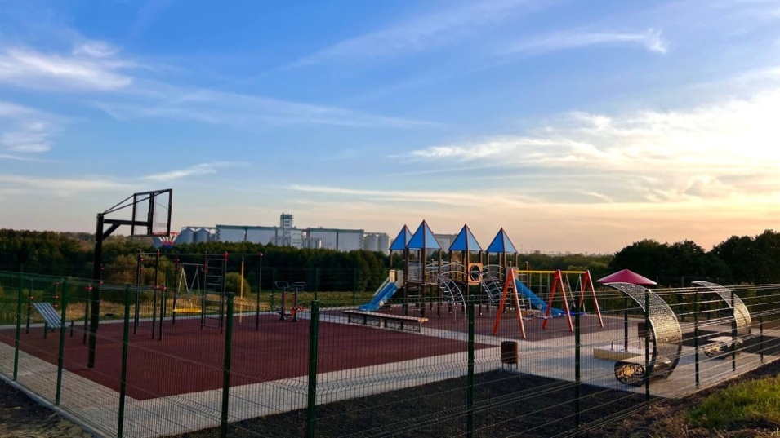
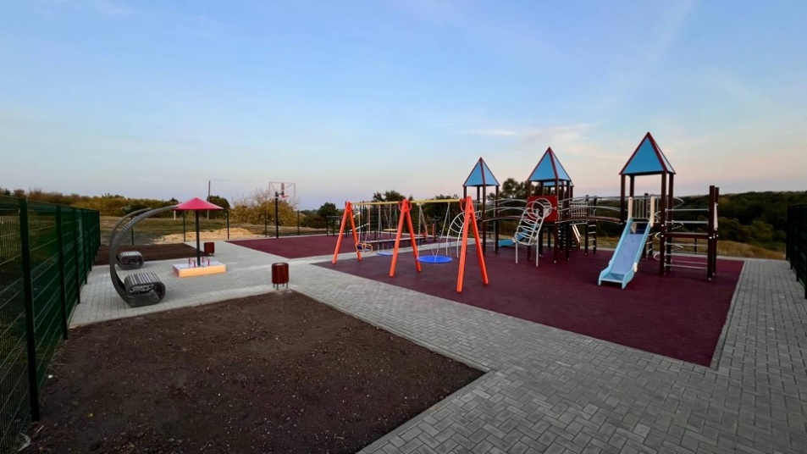
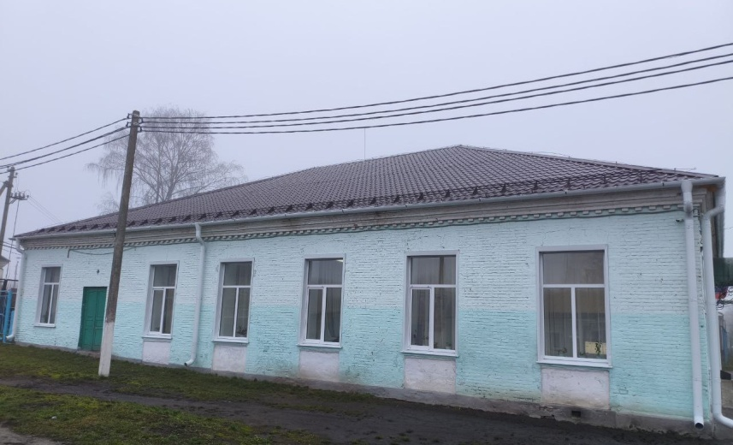
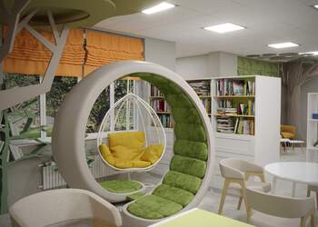
Итоги Реализации проекта «Народный бюджет»
В курской области в 2025 году
Благоустройство общественной территории детской площадки, г.Щигры
Капитальный ремонт кровли здания МКУК «Тимский РДК», п. Тим
Капитальный ремонт здания Центральная детская библиотека - филиал МКУК «Черемисиновская межпоселенческая библиотека»,
п. Черемисиново
Бюджет для граждан
на 2026 год и на плановый период 2027 и 2028 годов

Slide 52
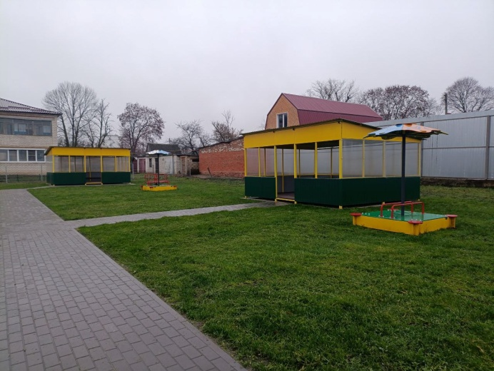
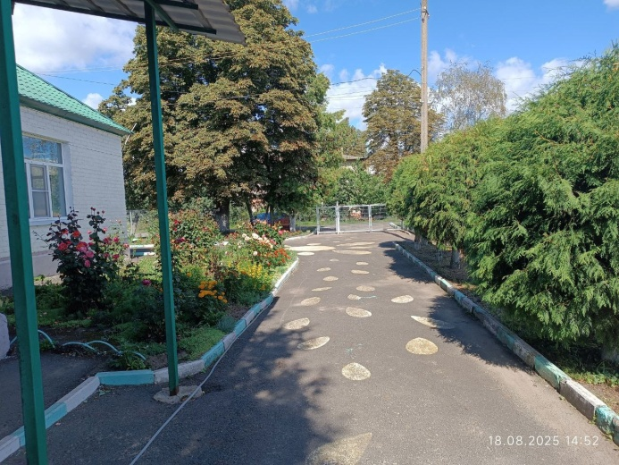
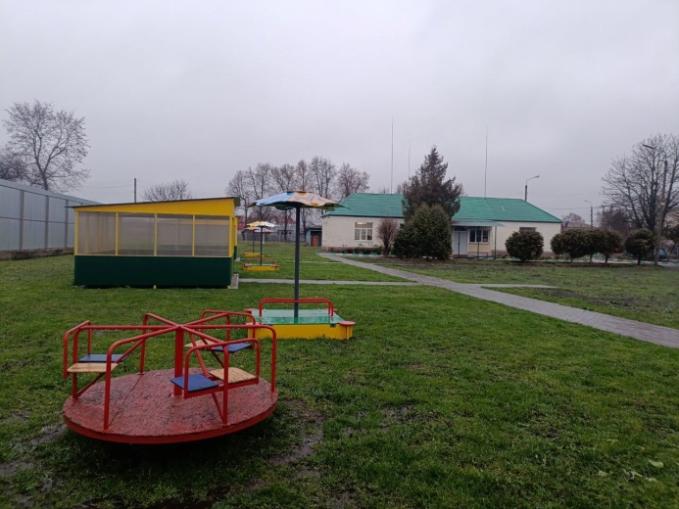
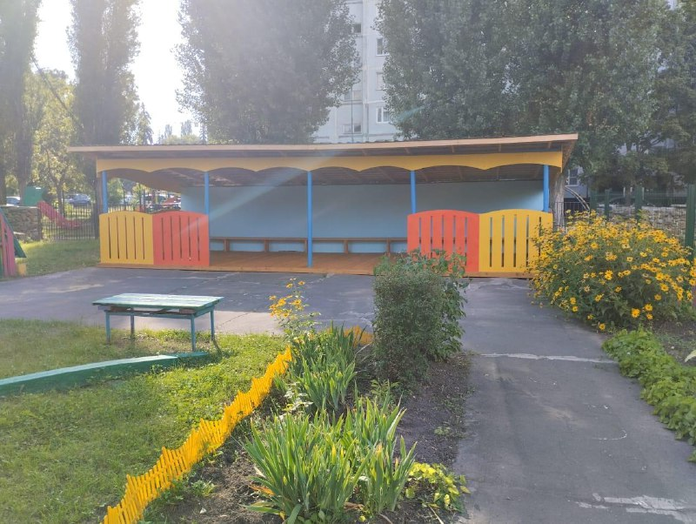
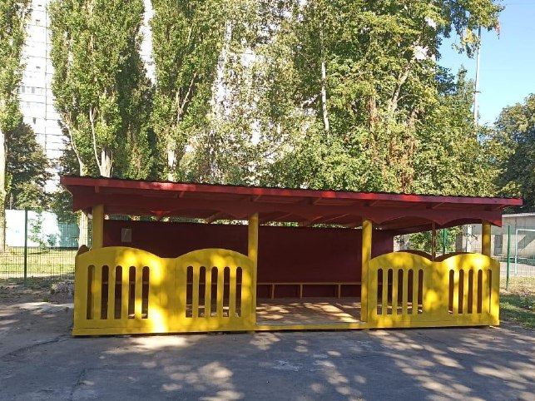
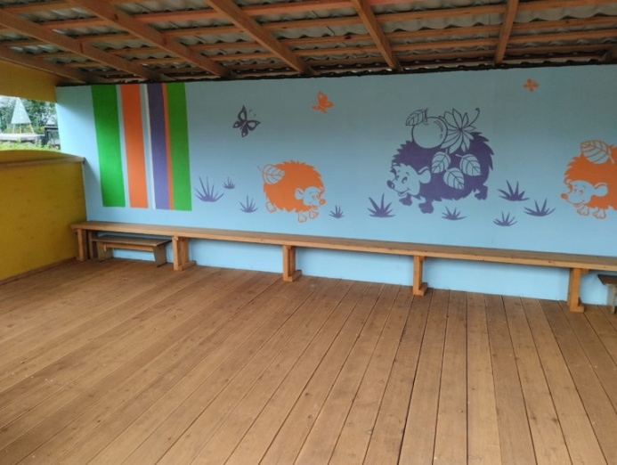
Итоги Реализации проекта «Народный бюджет»
В курской области в 2025 году
Благоустройство территории МКДОУ «Детский сад № 4 г. Дмитриева»
Капитальный ремонт детских прогулочных веранд в детских садах, г. Курчатов
Бюджет для граждан
на 2026 год и на плановый период 2027 и 2028 годов

Slide 53
6
Государственный долг курской области

Slide 54
Государственный долг курской области
ГОСУДАРСТВЕННЫЙ ДОЛГ – это обязательства, возникающие из государственных заимствований (кредитов, государственных ценных бумаг), гарантий по обязательствам третьих лиц, другие обязательства, принятые на себя субъектом Российской Федерации.
Структура и динамика государственного долга
25 524,8
26 582,1
22 534,5
млн рублей
Бюджет для граждан
на 2026 год и на плановый период 2027 и 2028 годов

Slide 55
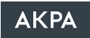
Государственный долг курской области
24 сентября 2025 года Аналитическое Кредитное Рейтинговое Агентство АКРА подтвердило кредитный рейтинг Курской области на уровне А+(RU), изменив прогноз на «Развивающийся».
«Развивающийся» прогноз предполагает возможность разнонаправленного движения рейтинга: неизменность, повышение или понижение на горизонте 12–18 месяцев.
Отношение объема государственного долга Курской области и муниципального долга по рыночным заимствованиям с ограничениями в соответствии с единым дополнительным соглашением
о предоставлении бюджетных кредитов Курской области, заключенным с Министерством финансов Российской Федерации, %
Бюджет для граждан
на 2026 год и на плановый период 2027 и 2028 годов

Slide 56
7
Дополнительная информация

Slide 57
Дорожный фонд курской области
Дорожный фонд – это часть средств областного бюджета, подлежащая использованию в целях финансового обеспечения дорожной деятельности в отношении автомобильных дорог общего пользования, а также капитального ремонта и ремонта дворовых территорий многоквартирных домов, проездов к дворовым территориям многоквартирных домов населенных пунктов.
2026 год
2027 год
2028 год
2026 год
2027 год
2028 год
Бюджет для граждан
на 2026 год и на плановый период 2027 и 2028 годов

Slide 58
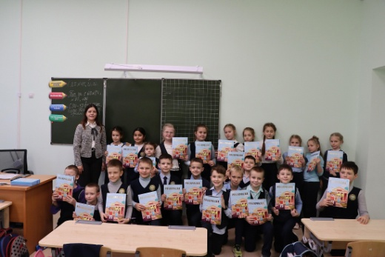
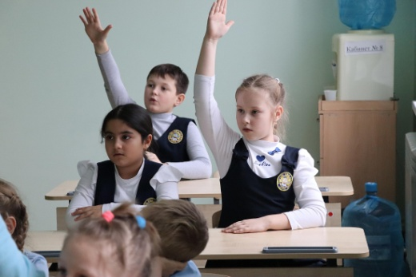
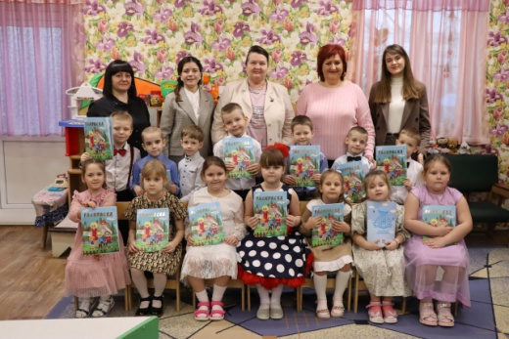
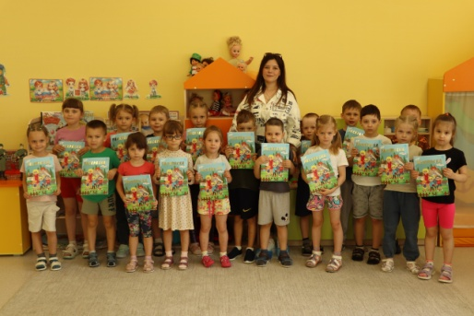
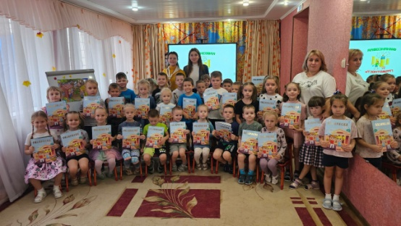
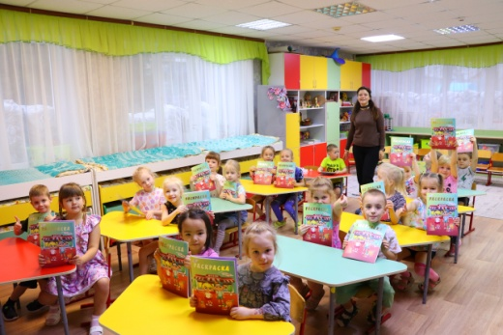
Информация о повышении финансовой грамотности населения Курской области в 2025 году
На территории Курской области в рамках реализации региональной программы «Повышение финансовой грамотности и формирование финансовой культуры населения Курской области» на 2024 – 2030 годы, утвержденной постановлением Правительства Курской области от 28.12.2023 № 1447-пп, проведены мероприятия по повышению финансовой грамотности, нацеленные на разные категории граждан, начиная от дошкольников и заканчивая населением «серебряного возраста». На протяжении 2025 года велась активная работа по повышению финансовой грамотности в дошкольных образовательных учреждениях с интерактивно-познавательной программой в рамках проекта «Финансовые ясли». За этот период более 300 детей получили не только начальные знания по финансовой грамотности, но и яркие познавательные раскраски с заданиями для проверки полученных знаний. | Сотрудниками Регионального центра финансовой грамотности Курской области, а также педагогами и студентами Курского филиала ФГОБУ ВО «Финансовый университет при Правительстве Российской Федерации» были проведены уроки по финансовой грамотности для школьников с 1 по 11 класс, на которых с учениками поделились знаниями в области личных и общественных финансов. На территории Курской области в общеобразовательных организациях внедрены программы курсов внеурочной деятельности, связанные с формированием основ финансовой культуры, в 64 дошкольных образовательных учреждениях внедряются парциальные образовательные программы по формированию предпосылок финансовой грамотности у детей дошкольного возраста. Доля общеобразовательных организаций, профессиональных образовательных организаций, осуществляющих деятельность на территории Курской области, которые обеспечили включение элементов финансовой грамотности в образовательные программы, которые освоили элементы финансовой грамотности в рамках обучения по образовательным программам составили, в том числе и среднего профессионального образования, 100 %. Общее количество педагогических работников Курской области, освоивших дополнительные профессиональные программы повышения квалификации по тематике финансовой грамотности за 2025 год, составило 293 человека, в том числе в рамках государственного задания – 103 человека, на базе Курского регионального методического центра финансовой грамотности НИУ ВШЭ – 190 человек.
Бюджет для граждан
на 2026 год и на плановый период 2027 и 2028 годов

Slide 59
Информация о повышении финансовой грамотности населения Курской области в 2025 году
В регионе ежегодно реализуются следующие проекты: кубок Курской области по коммуникативным боям Всероссийского чемпионата по финансовой грамотности; Всероссийский тематический урок «Финансовая безопасность»; региональный этап Всероссийского конкурса Эссе «День рубля – 2025»; региональный этап Всероссийского Конкурса Эссе в рамках профессионального праздника «День финансиста»; Всероссийская просветительская эстафета «Мои финансы»; региональный конкурс волонтерских отрядов «Мы – волонтёры финансового просвещения», участниками которого стали 10 волонтерских отрядов. На официальном сайте Ассоциации развития финансовой грамотности в 2025 году зарегистрировано 949 волонтера финансового просвещения из Курской области, в том числе 446 волонтеров уровней ВЛ0 – ВЛ2 . В 2025 году на территории Курской области впервые были организованы мероприятия IV Всероссийского чемпионата по финансовой грамотности среди лиц пенсионного возраста. В 2025 году обеспечено 100% участие общеобразовательных и профессиональных образовательных организаций Курской области в проекте Банка России «Онлайн-уроки финансовой грамотности для школьников». Общая аудитория проекта составила 97,4 тыс. обучающихся. Также обеспечено 100% комплексных центров социального обеспечения населения (КЦСОН) Курской области в проекте «Онлайн занятия по финансовой грамотности для старшего поколения». Общее количество подопечных КЦСОН, принявших участие в проекте, составило 3,3 тыс. человек. Курская область всегда входит в 5-ку самых активных регионов – участников Всероссийской онлайн-олимпиады по финансовой грамотности и предпринимательству, организуемой на образовательной платформе «Учи.ру». В 2025 году в ней приняло участие 44,3 тыс. курских школьников. Предыдущий результат был превышен на 38,8%. Во Всероссийском онлайн-зачете по финансовой грамотности приняли участие 31,1 тыс. жителей Курской области против 25,4 тыс. жителей в 2024 году. | Курская область вошла в первую десятку регионов по активности. Результаты прошлого года были превышены более чем на 20%. На систематической основе сотрудниками Министерства социального обеспечения, материнства и детства Курской области проводились индивидуальные практические занятия с несовершеннолетними и родителями по обучению пользованию банковскими сервисами и услугами: работа с банкоматами, в «личных кабинетах» в мобильных устройствах и пр. Занятия, направленные на повышение уровня финансовой грамотности, проводились с получателями социальных услуг – гражданами пожилого возраста и инвалидами, гражданами из числа детей-сирот и детей, оставшихся без попечения родителей, семьями с детьми и несовершеннолетними, в том числе с использованием дистанционных технологий. Сотрудники Управления Федеральной налоговой службы по Курской области в течение 2025 года принимали активное участие в социально значимых проектах: «Правомобиль», «Содействие повышению уровня финансовой грамотности населения и развитию финансового образования в РФ», «юНГа», «ФинФест46», где была оказана юридическая помощь и консультационные услуги по вопросам налогового законодательства, финансовой грамотности населения, возможностей онлайн-сервисов ФНС России. Сотрудники Управления на постоянной основе оказывали консультационные услуги в многофункциональном центре оказания помощи «ПОТОК». Жителям приграничных районов Курской области в течение года оказывалась помощь по различным вопросам налогового законодательства. На площадках АНО «Центр компетенций в агропромышленном комплексе Курской области» и АНО «Центр «Мой бизнес» Курской области» была организована работа по финансовому просвещению субъектов малого и среднего предпринимательства в части оказания информационно-консультационных услуг по вопросам получения средств государственной поддержки, существующим видам бюджетного и налогового законодательства, а также проводились обучающие семинары.
Бюджет для граждан
на 2026 год и на плановый период 2027 и 2028 годов

Slide 60
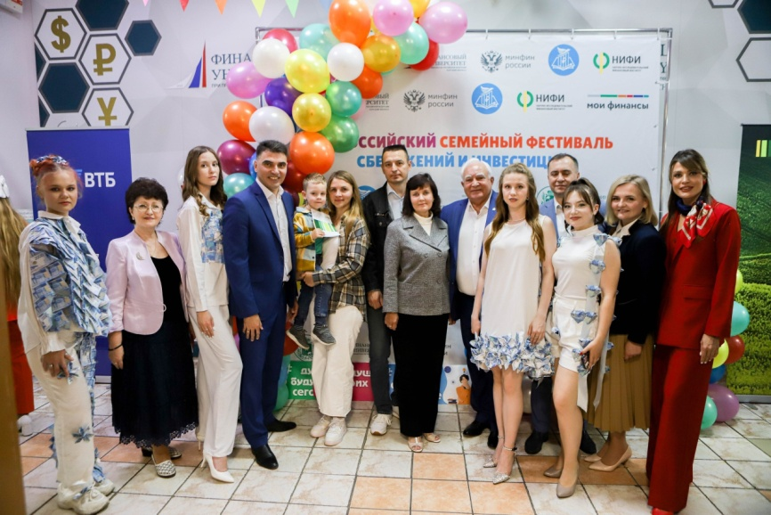
Информация о повышении финансовой грамотности населения Курской области в 2025 году
На базе филиалов АУ КО «МФЦ» консультации по повышению финансовой грамотности в 2025 году получили более 2000 человек. С начала текущего года органами службы занятости населения Курской области признано безработными 2423 гражданина. Сотрудниками Министерства по труду и занятости населения Курской области были проведены просветительские мероприятия для безработных граждан, стоящих на учете в службах занятости населения. На 359 мониторах, установленных в городском общественном транспорте и на мониторах, расположенных в филиалах АУ КО «МФЦ», были размещены информационные видеоматериалы, направленные на повышение финансовой грамотности населения. Министерство внутренней и молодежной политики Курской области в течение года проводили мероприятия для школьников - это интеллектуальные шоу «Финансовые бои», игры «Жизненный цикл денег», финансовые викторины и квесты в школах и детских садах города и области. Также проходили встреч в рамках проекта «Киберпатруль». Для представителей мудрого возраста были проведены занятия в «Университетах пожилого человека» Курского Отделения Союза пенсионеров России в муниципалитетах области. На базе областного бюджетного учреждения «Областной Дворец молодежи» проводилась работа по осуществлению финансового волонтерства, которая ведется совместно с Отделением по Курской области Главного управления Центрального банка Российской Федерации по Центральному федеральному округу. В летний период в детских оздоровительных лагерях и в рамках обучающих стажировок «Открытый регион» в районах Курской области были проведены ДОЛ – игра «Мои финансы» по финансовой грамотности и мерах противодействия финансовому мошенничеству, защите своих персональных данных. Ежегодно на территории региона на постоянной основе проводится более 20 мероприятий. | В 2025 году волонтерским центром «ФИНцентр» Курского филиала ФГОБУ ВО «Финансовый университет при Правительстве Российской Федерации» (далее – Курский филиал Финуниверситета) были проведены мероприятия по повышению финансовой грамотности, в которых приняли участие свыше 6 тысяч человек. Центром «ФИНцентр» были проведены экскурсии в музее «Деньги пяти континентов», «Финцентр» для старшеклассников, тренинги на командообразование, мастер-классы, игры: Стартап, Финразум, «Карьерная лестница», включая масштабное мероприятие «Финмасленица». На территории Курской области впервые был организован и проведен муниципальный этап II Всероссийского фестиваля сбережений и инвестиций, в котором приняли участие 4 города и 7 районов. На базе Курского филиала Финуниверситета 21 июня 2025 года прошел региональный этап II Всероссийского семейного фестиваля сбережений и инвестиций. В стенах университета работало более 20 различных локаций. Гостями фестиваля стали более 170 жителей города Курска и Курской области.
Бюджет для граждан
на 2026 год и на плановый период 2027 и 2028 годов

Slide 61
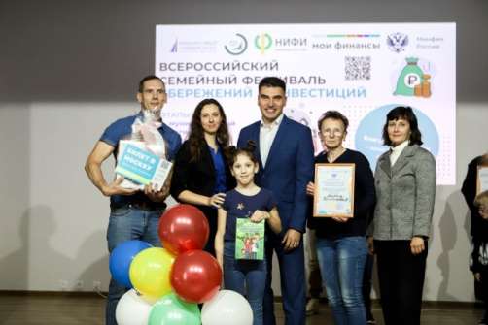
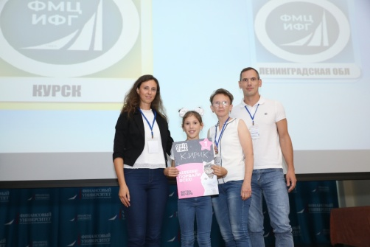
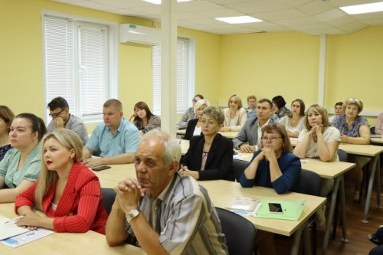
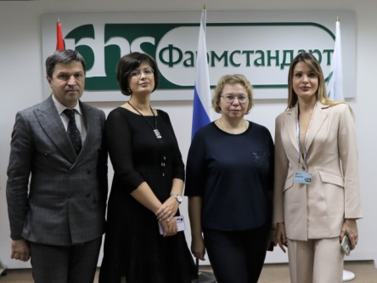
Информация о повышении финансовой грамотности населения Курской области в 2025 году
Семья Кирик стала победителем не только регионального этапа II Всероссийского семейного фестиваля сбережений и инвестиций, но и федерального этапа, который проходил 7 сентябре в Финансовом университет при Правительстве Российской Федерации в г. Москва. В фестивале приняли участие 29 семей из разных регионов России. Это уже второй год подряд, когда наши земляки занимают 1 место на всероссийском уровне. В 2025 году Курский филиал Финуниверситета совместно с ОКУ «Центр занятости населения Курской области» провели обучение 47 человек по программе «Организация самозанятости на основе цифровых технологий», 10 человек по программе «Организация самозанятости в формате удаленной работы». Совместно с Институтом финансовой грамотности было обучено 24 человека по программе «Управление финансами в предпринимательской деятельности». ФГБОУ ВО «Курский государственный университет» также активно участвует в финансовом просвещении населения региона. Студенты университета в течение года проводили просветительские мероприятия в школах, принимали участие в образовательном проекте ПАО «Сбербанка» по финансовой грамотности. Также на базе ФГБОУ ВО «Курский государственный университет» традиционно прошел финал Всероссийской Олимпиады по финансовой грамотности, финансовому рынку и защите прав потребителей финансовых услуг «ФИНАТЛОН для старшеклассников», в котором приняли участие 243 участника. Помимо этого в течение года проводились вебинары для работников образовательных организаций Курской области. | В отчетном году была продолжена работа в рамках флагманского проекта «Финансовый универсариум» Регионального центра «серебряного» волонтерства Курской области. «Серебряные» добровольцы центра провели серии игр в дошкольных учреждениях города и области по ознакомлению детей подготовительной группы с денежными единицами страны с использованием игровых материалов. Помимо этого, была оказана помощь различным возрастным категориям населения, проведены занятия в «Университетах пожилого человека» Курского Отделения Союза пенсионеров России в муниципалитетах области. Важной частью работы стало распространение информационных материалов среди населения. В сотрудничестве с московским проектом «Российское долголетие» были подготовлены и распространены буклеты в формате комиксов, призванные повысить уровень финансовой грамотности у старшего поколения. Активная работа по повышению финансовой грамотности населения региона проводилась с помощью социальных сетей ВКонтакте Министерства финансов и бюджетного контроля Курской области. На данной цифровой платформе были опубликованы новостные статьи, экспертные мнения с привлечением спикеров из различных ведомственных структур, проходили опросы, конкурсы, акции. В рамках выездного мероприятия «Ваш финансовый помощник» впервые прошли встречи с сотрудниками предприятия «Курскатомэнергоремонт» - филиал АО «Атомэнергоремонт» и завода ОАО «Фармстандарт-Лекредства».
Бюджет для граждан
на 2026 год и на плановый период 2027 и 2028 годов

Slide 62
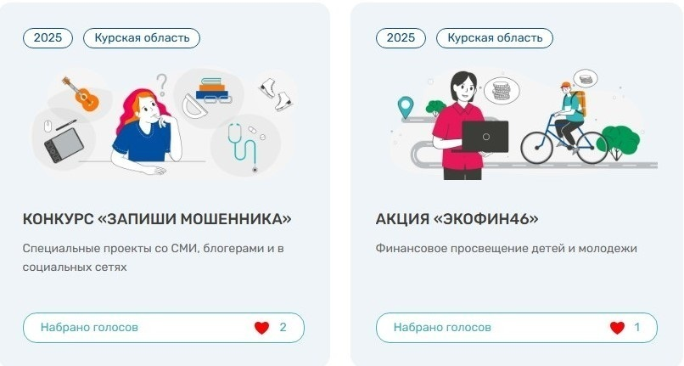
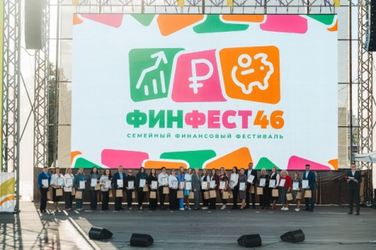
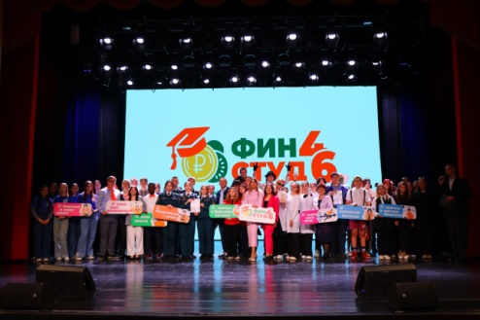
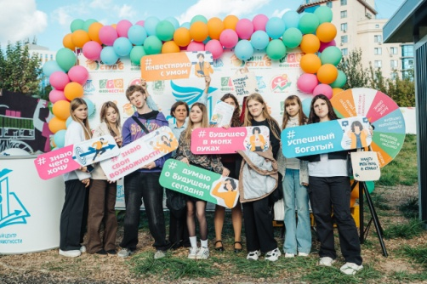
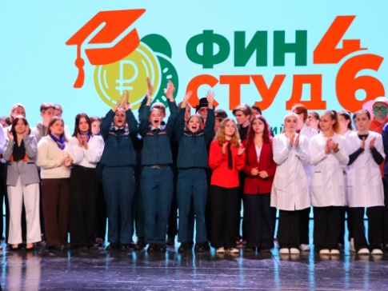
Информация о повышении финансовой грамотности населения Курской области в 2025 году
В Штабе общественной поддержки Курской области проводилась викторина по финансовой грамотности «Финансовая мудрость» для лиц пенсионного и предпенсионного возрастов. Были сняты 10 новых выпусков проекта «Поговорим ПРО», участниками которых стали эксперты из Отделения Курск Банка России, Министерства социального обеспечения, материнства и детства Курской области, Роспотребнадзора, УФНС России по Курской области, Полиции Курской области, Центра «Мой бизнес» и др. В двух крупных печатных изданиях: Курские известия и Курская правда была продолжена работа по размещению еженедельной колонки по финансовой грамотности. В 2025 году коллекция полезной информации от РЦФГ по финансовой грамотности пополнилась новыми видами продукции: это брошюры по финансовой безопасности, карточные игры, блокноты и наклейки с финансовыми советами. Проведены два масштабных мероприятия по финансовой грамотности и формированию финансовой культуры: семейный финансовый фестиваль «ФинФест46» и студенческий финансовый фестиваль «ФинСтуд46». | Два проекта РЦФГ «ЭкоФин46» и «Запиши мошенника» были включены в Каталог лучших региональных практик 2025 года Министерства финансов Российской Федерации. В рамках исполнения пункта 1 Перечня поручений Президента Российской Федерации от 14 января 2024 г. № Пр-54 в регионе была организована комплексная информационно-разъяснительная работа по продвижению программы долгосрочных сбережений.
Бюджет для граждан
на 2026 год и на плановый период 2027 и 2028 годов

Slide 63
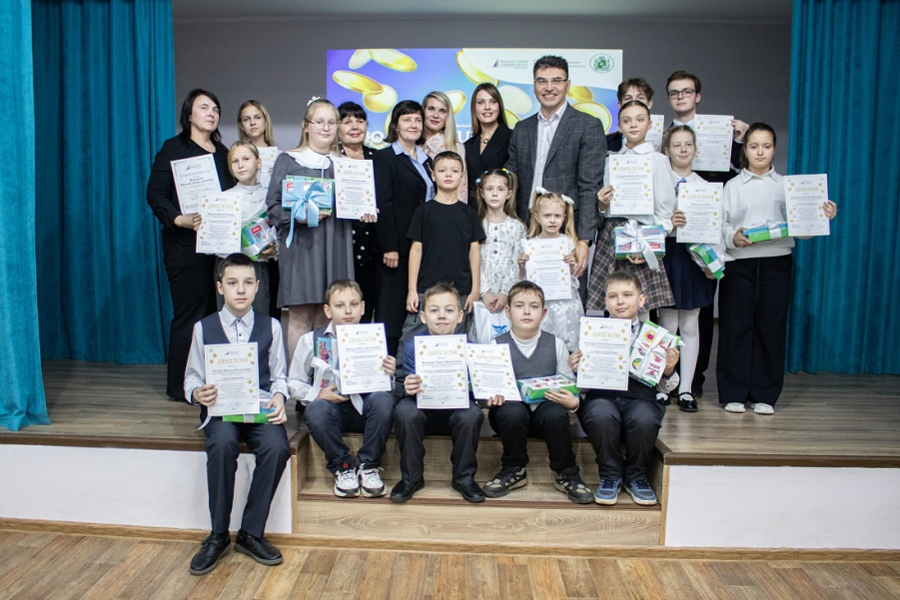
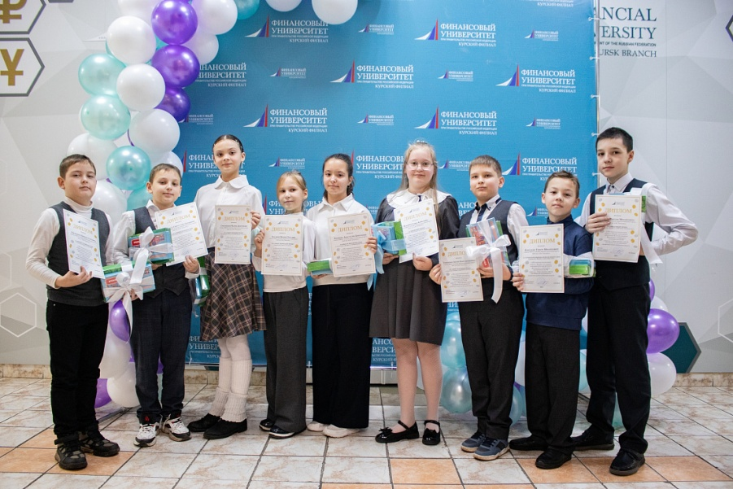
О региональном конкурсе по «Бюджету для граждан»,
проведенном в 2025 году
5 декабря 2025 года в 14:30 в Курском филиале Финуниверситета состоялось торжественное награждение победителей VIII Регионального открытого конкурса «Бюджет для граждан», который проводился Министерством финансов и бюджетного контроля Курской области совместно с Курским филиалом Финансового университета при Правительстве Российской Федерации с 7 октября по 23 ноября 2025 года.
Участие в Конкурсе приняли более 30 человек, среди которых дошкольники, школьники, студенты.
Отбор лучших проектов «Бюджета для граждан» проведен в следующих номинациях:
- бюджет глазами детей; - бюджетный кроссворд; - видеоролик о бюджетной системе; - плакат для общественного транспорта; - ребусы о бюджете; | - бюджет и комфортная городская среда; - бюджет в социальных сетях; - бюджет и чрезвычайные ситуации; - лучшая научная статья о бюджете.
Ознакомиться подробнее с официальными результатами VIII Регионального открытого конкурса «Бюджет для граждан» (протоколом конкурсной комиссии), а также конкурсными работами победителей Вы можете в данном разделе, а также на сайте Курского филиала Финансового университета при Правительстве Российской Федерации:
https://kursk.fa.ru/news/nagrazhdenie-pobediteley-viii-regionalnogo-otkrytogo-konkursa-byudzhet-dlya-grazhdan-v-kurskom-filia/
https://vk.com/wall-44935849_13140
Бюджет для граждан
на 2026 год и на плановый период 2027 и 2028 годов

Slide 64



Публичные слушания
Публичные слушания – форма участия населения в осуществлении местного самоуправления. В любом варианте, публичные слушания рассматриваются в качестве средства развития местной демократии, способа привлечения граждан к обсуждению вопросов, находящихся в компетенции муниципальной власти. Все полученные в ходе публичных слушаний замечания и предложения рассматриваются уполномоченным органом для внесения изменений в проект по результатам публичных слушаний. Цели публичных слушаний: информирование жителей и органов местного самоуправления по вопросам составления и уточнения областного бюджета; выявление общественного мнения по вопросам составления и уточнения областного бюджета; подготовка предложений и рекомендаций по вопросам составления и уточнения бюджета. Контактная информация: Адрес: 305001, г. Курск, ул. С. Перовской, 24 Электронный адрес: post@kurskduma.ru Телефон: +7(4712)54-86-54 Официальный сайт: kurskduma.ru | Рекомендации для Вас: задайте уточняющие вопросы специалистам; детально и понятно указывайте свое предложение по изменению проекта; желательно письменно изложить замечания и передать своему депутату или непосредственно на публичных слушаниях; обязательно указывайте свои контактные данные. Публичные слушания по проекту областного бюджета на 2026 год и на плановый период 2027 и 2028 годов состоялись 13 ноября 2025 года в здании Курской областной Думы. По результатам публичных слушаний были сформированы рекомендации и составлен протокол, которые размещены на официальном сайте Курской областной Думы и официальном сайте Губернатора и Правительства Курской области.
Примите участие!
Бюджет для граждан
на 2026 год и на плановый период 2027 и 2028 годов

Slide 65
Рейтинг Курской области
по качеству управления региональными финансами
(приказ Минфина России от 03.12.2010 № 552)
Субъекты Российской Федерации с надлежащим качеством управления региональными финансами по итогам 2024 года (в алфавитном порядке)
Амурская область | Ивановская область | Костромская область
Астраханская область | Иркутская область | Краснодарский край
Брянская область | Калининградская край | Курганская область
Волгоградская область | Карачаево-Черкесская Республика | Курская область
г. Севастополь | Кемеровская область | Ленинградская область
Забайкальский край | Кировская область | …
Итого 44 субъектов Российской Федерации
Бюджет для граждан
на 2026 год и на плановый период 2027 и 2028 годов

Slide 66
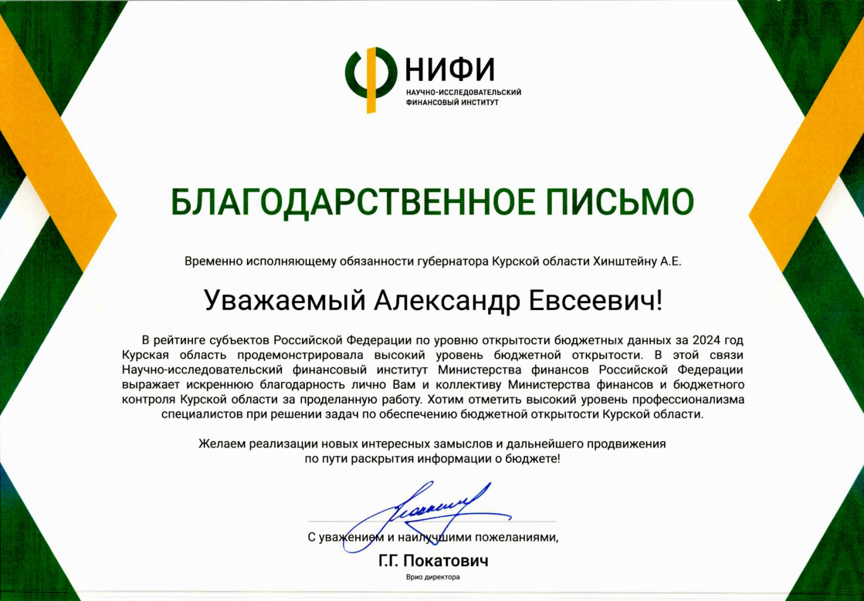
Рейтинг Курской области
по уровню открытости бюджетных данных
(Центральный Федеральный округ)
Научно-исследовательским финансовым институтом Министерства финансов Российской Федерации (г. Москва) ежегодно составляется рейтинг открытости бюджетных данных субъектов Российской Федерации.
По итогам 2024 года Курская область вошла в группу субъектов с очень высоким уровнем открытости бюджетных данных.
6-е место
по Российской Федерации
1-е место
среди регионов Центрального федерального округа
(разделив его с Калужской областью)
Бюджет для граждан
на 2026 год и на плановый период 2027 и 2028 годов

Slide 67



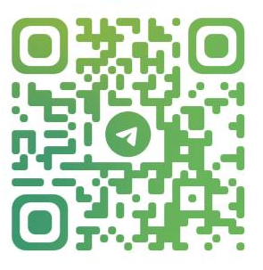
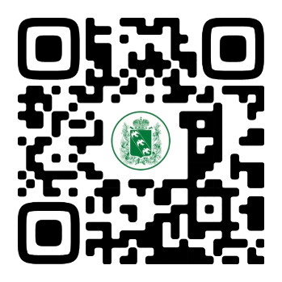
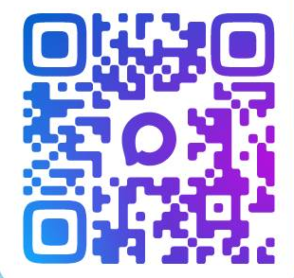
Информация о бюджете в сети «Интернет» и в социальных сетях
Бюджет для граждан
на 2026 год и на плановый период 2027 и 2028 годов

Slide 68
КОНТАКТНАЯ ИНФОРМАЦИЯ ДЛЯ ВЗАИМОДЕЙСТВИЯ С ГРАЖДАНАМИ
АДРЕС:
ТЕЛЕФОН:
305002, г. Курск, ул. Марата, 9
Министерство финансов и бюджетного контроля Курской области
8(4712)51-10-46
8(4712)400-250
ЭЛЕКТРОННАЯ ПОЧТА:
ОФИЦИАЛЬНЫЙ САЙТ:
kfin46@rkursk.ru
https://kursk.ru/
График работы:
понедельник – пятница: с 9:00 до 18:00
суббота, воскресенье – выходные дни
График личного приема граждан должностными лицами Министерства финансов и бюджетного контроля Курской области:
Среда, 10:00 – 13:00
Бюджет для граждан
на 2026 год и на плановый период 2027 и 2028 годов

